Slide 1


Slide 2
CĐ12_HÀM SỐ MŨ_HÀM SỐ LOGARIT
A. Lý thuyết
NỘI DUNG BÀI HỌC
B.Ví dụ minh họa
Phần 1. Nhận biết
Phần 2. Thông hiểu
Phần 3. Vận dụng thấp
Phần 4. Vận dụng cao
C. Bài tập tự luyện

Slide 3
Phần 1. Nhận biết
Câu 1
Câu 2
Câu 3
Câu 4
Câu 5
Câu 6
Câu 7
Câu 8
Câu 9
Câu 10
Câu 11
Câu 12
Câu 13
Câu 14
Câu 15

Slide 4
Phần 2. Thông hiểu
Câu 16
Câu 17
Câu 18
Câu 19
Câu 20
Câu 21
Câu 22
Câu 23
Câu 24
Câu 25
Câu 26
Câu 27
Câu 28
Câu 29
Câu 30

Slide 5

Phần 3. Vận dụng thấp
Câu 31
Câu 32
Câu 33
Câu 34
Câu 35
Câu 36
Câu 37
Câu 38
Câu 39
Câu 40
Câu 41
Câu 42
Câu 43
Câu 44
Câu 45

Slide 6
Phần 4. Vận dụng cao
Câu 46
Câu 47
Câu 48
Câu 49
Câu 50

Slide 7
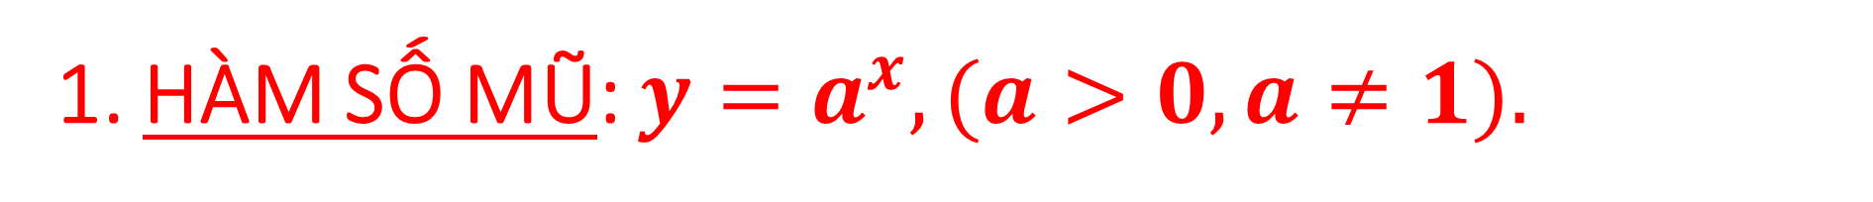
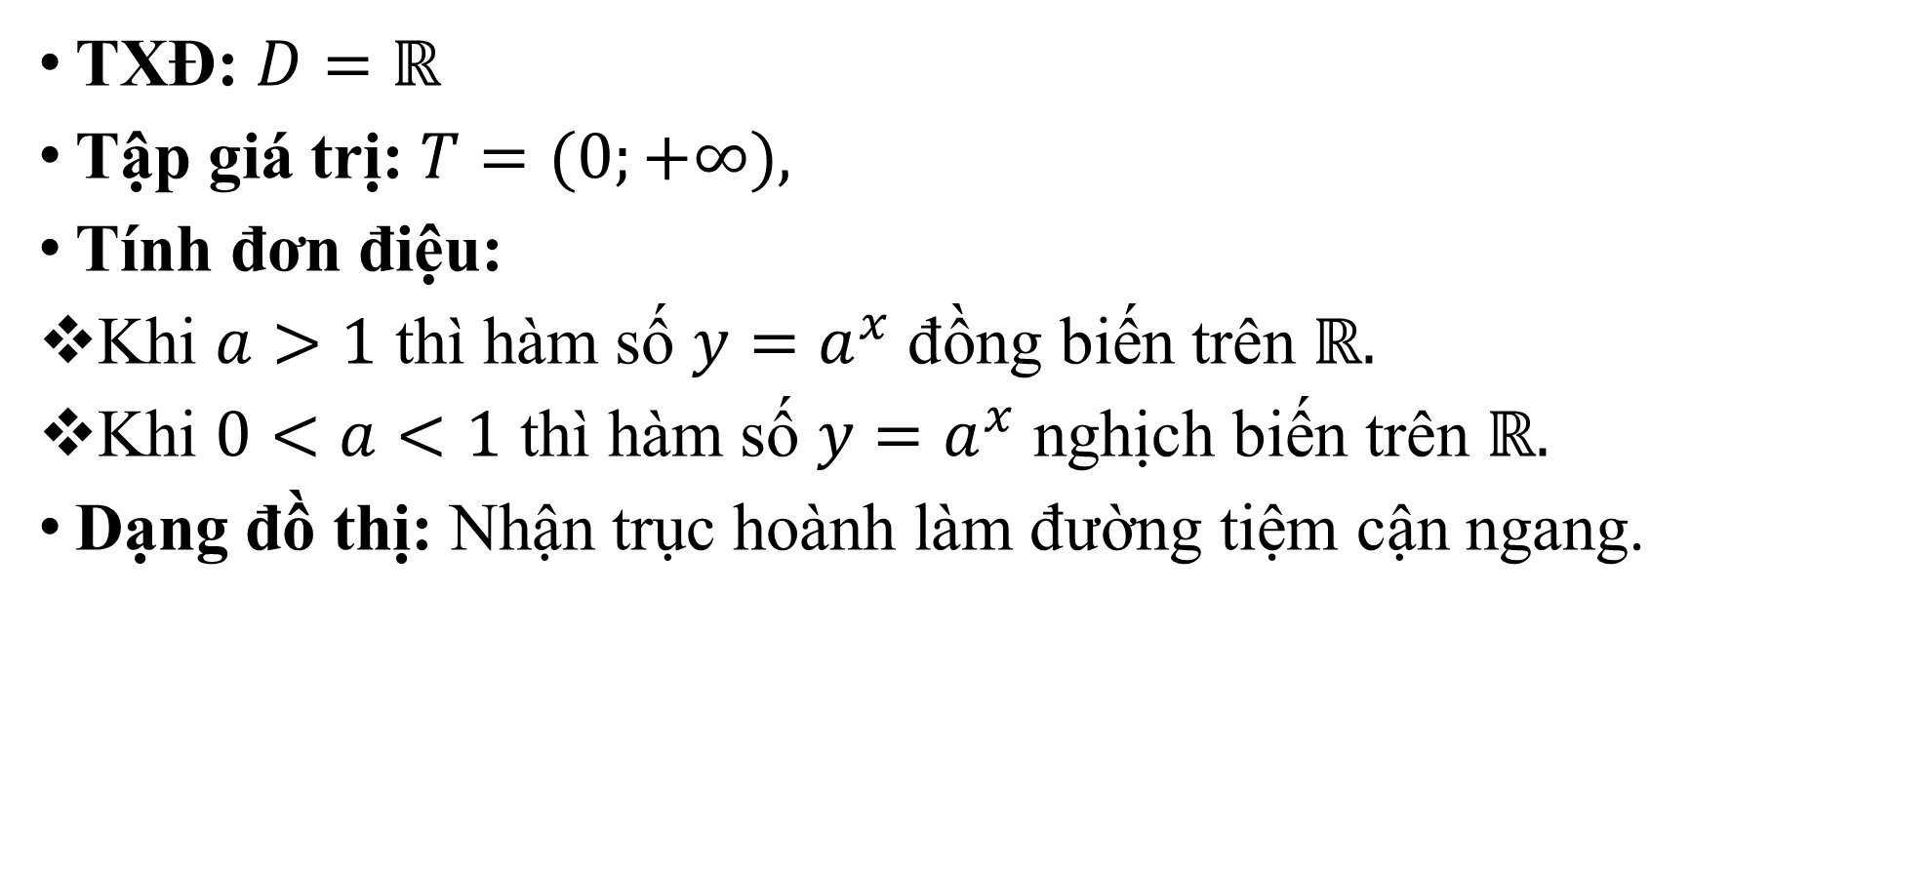
1. HÀM SỐ MŨ: $y=a^{x}, (a>0,a≠1).$
TXĐ: $D=ℝ$
Tập giá trị: $T=(0;+∞),$
Tính đơn điệu:
Khi $a>1$ thì hàm số $y=a^{x}$ đồng biến trên $ℝ.$
Khi $0<a<1$ thì hàm số $y=a^{x}$ nghịch biến trên $ℝ.$
Dạng đồ thị: Nhận trục hoành làm đường tiệm cận ngang.

Slide 8
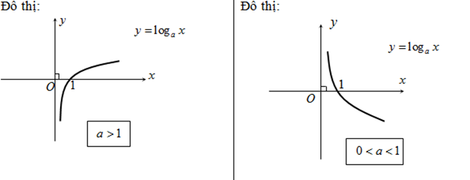

2. HÀM SỐ LOGARIT: $y=\log_{a}{x}, (a>0, a≠1)$
TXĐ: $D=(0;+∞).$
Tập giá trị: $T=ℝ$
Tính đơn điệu:
Khi$a>1$ thì $y=\log_{a}{x}$ đồng biến trên $D.$
Khi$0<a<1$ thì $y=\log_{a}{x}$ nghịch biến trên $D.$
Dạng đồ thị: Nhận trục tung làm đường tiệm cận đứng.

Slide 9
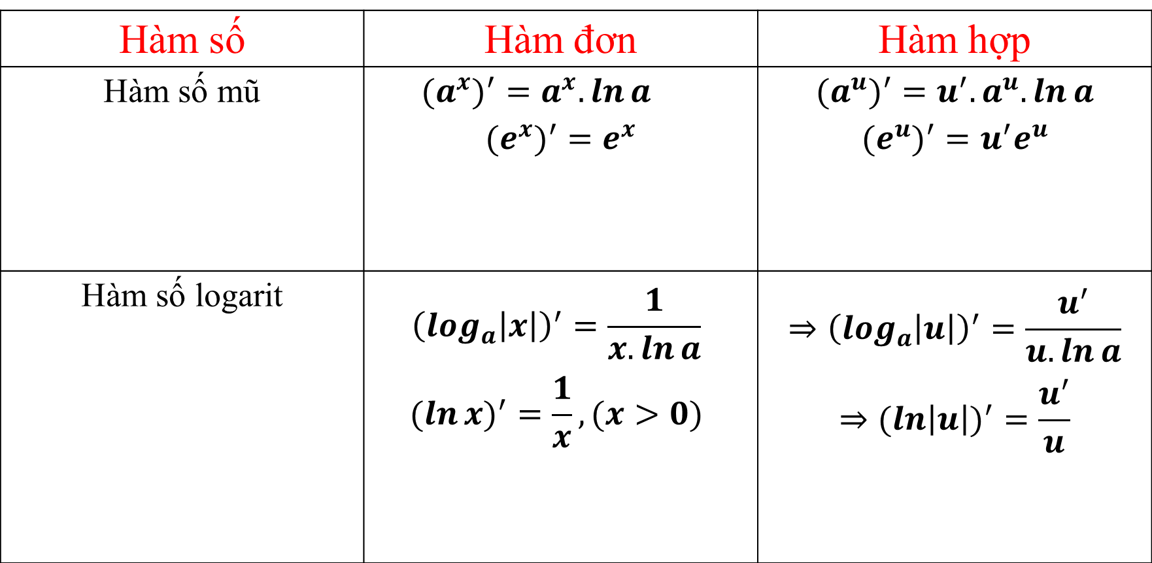
ĐẠO HÀM
Hàm số | Hàm đơn | Hàm hợp
Hàm số mũ | $$(a^{x})^{′}=a^{x}.\ln{a}$$ $$(e^{x})^{′}=e^{x}$$ | $$(a^{u})^{′}=u^{′}.a^{u}.\ln{a}$$ $$(e^{u})^{′}=u^{′}e^{u}$$
Hàm số logarit | $${\left(\log_{a}\left|x\right|\right)}^{′}=\frac{1}{x.\ln{a}}$$ $$(\ln{x})^{′}=\frac{1}{x}, (x>0)$$ | $$⇒{\left(\log_{a}\left|u\right|\right)}^{′}=\frac{u^{′}}{u.\ln{a}}$$ $$⇒(\ln\left|u\right|)^{′}=\frac{u^{′}}{u}$$

Slide 10
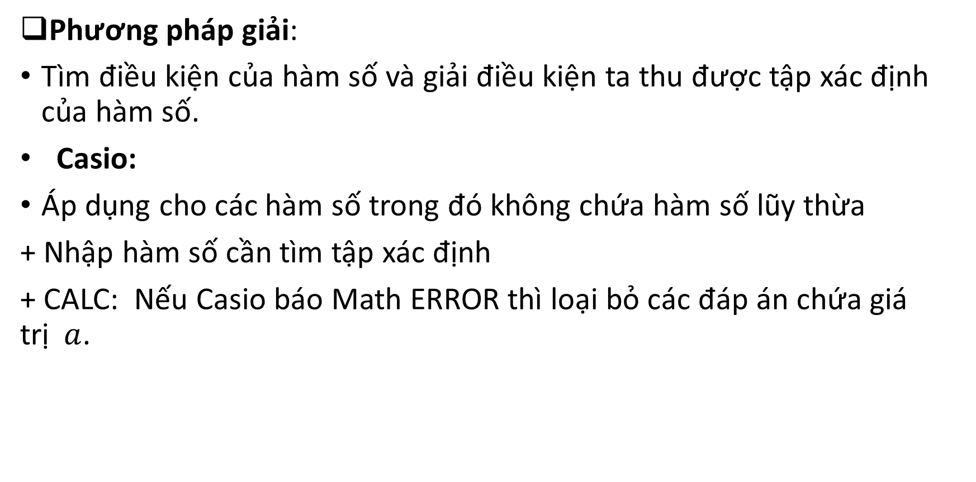
Dạng 1: TẬP XÁC ĐỊNH HÀM SỐ MŨ, HÀM SỐ LÔGARIT
Phương pháp giải:
Tìm điều kiện của hàm số và giải điều kiện ta thu được tập xác định của hàm số.
Casio:
Áp dụng cho các hàm số trong đó không chứa hàm số lũy thừa
+ Nhập hàm số cần tìm tập xác định
+ CALC: Nếu Casio báo Math ERROR thì loại bỏ các đáp án chứa giá trị$a$.

Slide 11
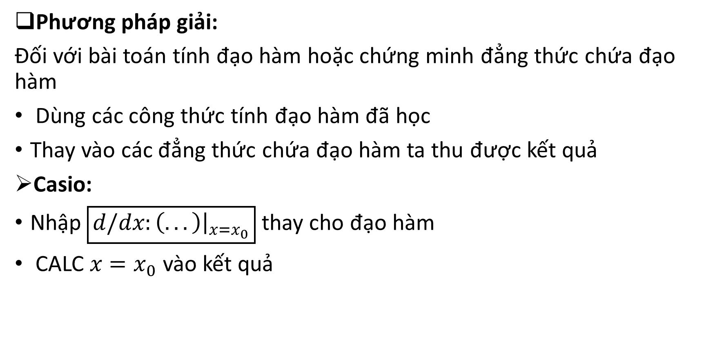
Dạng 2: TÍNH ĐẠO HÀM CỦA HÀM SỐ MŨ, HÀM SỐ LÔGARIT
Phương pháp giải:
Đối với bài toán tính đạo hàm hoặc chứng minh đẳng thức chứa đạo hàm
Dùng các công thức tính đạo hàm đã học
Thay vào các đẳng thức chứa đạo hàm ta thu được kết quả
Casio:
Nhập $\boxed{{\left.d/dx:\left(...\right)\right|}_{x=x_{0}}}$ thay cho đạo hàm
CALC $x=x_{0}$ vào kết quả

Slide 12
Dạng 3: TÌM MAX, MIN CỦA HÀM SỐ MŨ, HÀM SỐ LÔGARIT
Phương pháp giải:
Tìm đạo hàm của hàm số
Tìm các nghiệm thuộc khoảng đang xét
Tính giá trị của hàm số tại các điểm đầu mút và các điểm vừa tìm được
Kết luận

Slide 13
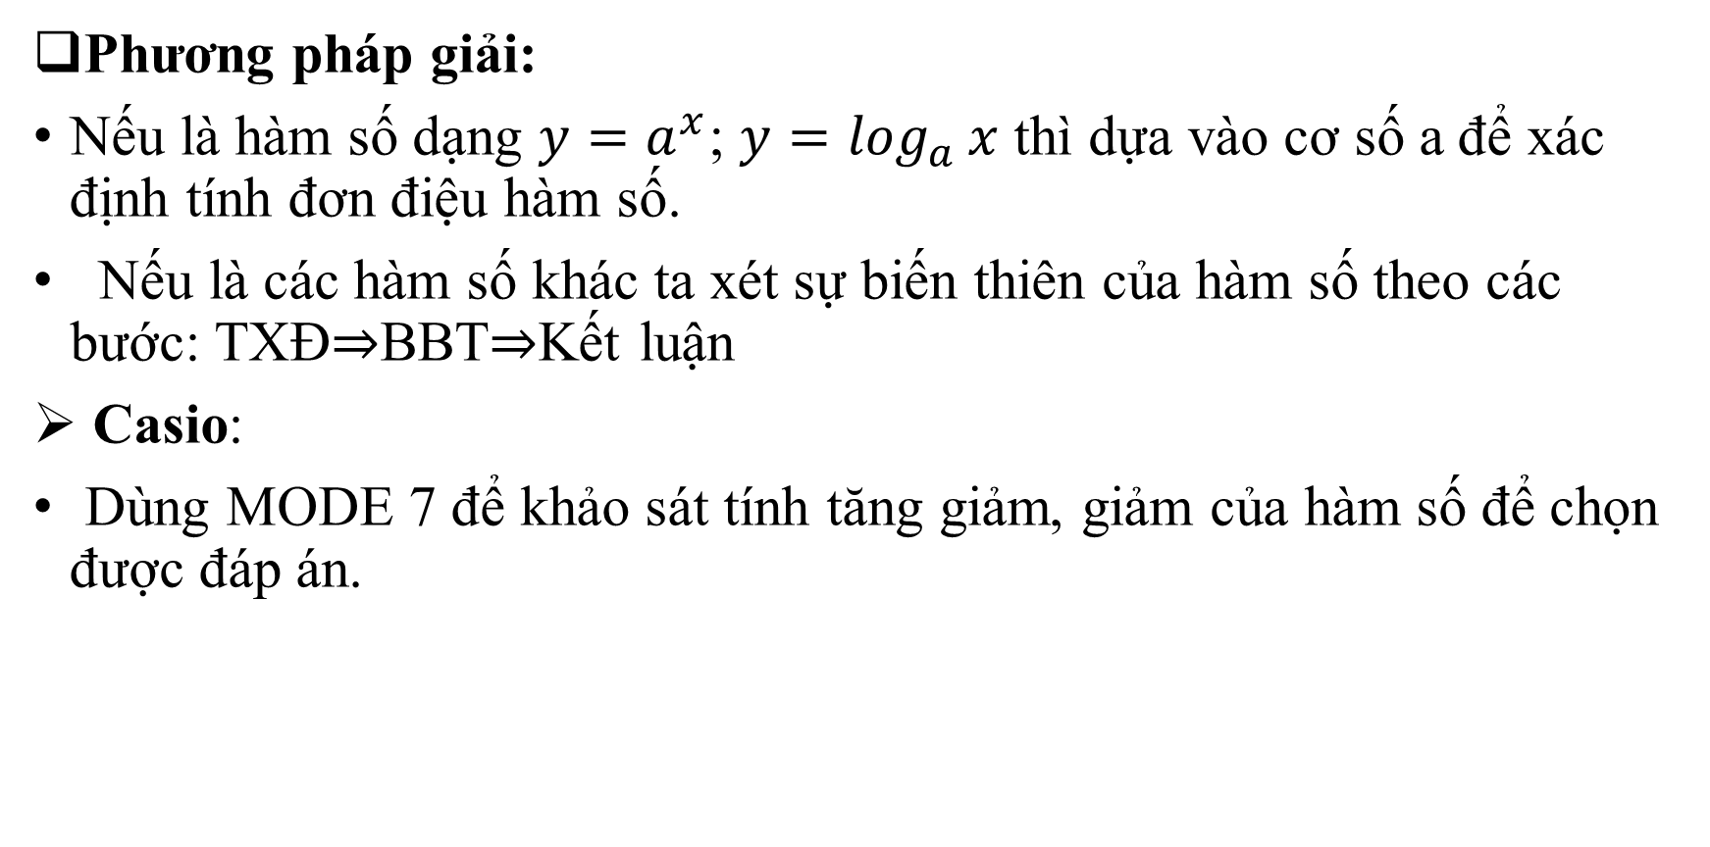
Dạng 4: TÍNH ĐƠN ĐIỆU CỦA HÀM SỐ MŨ, HÀM SỐ LÔGARIT
Phương pháp giải:
Nếu là hàm số dạng $y=a^{x}$; $y=\log_{a}{x}$ thì dựa vào cơ số a để xác định tính đơn điệu hàm số.
Nếu là các hàm số khác ta xét sự biến thiên của hàm số theo các bước: TXĐ⇒BBT⇒Kết luận
Casio:
Dùng MODE 7 để khảo sát tính tăng giảm, giảm của hàm số để chọn được đáp án.

Slide 14
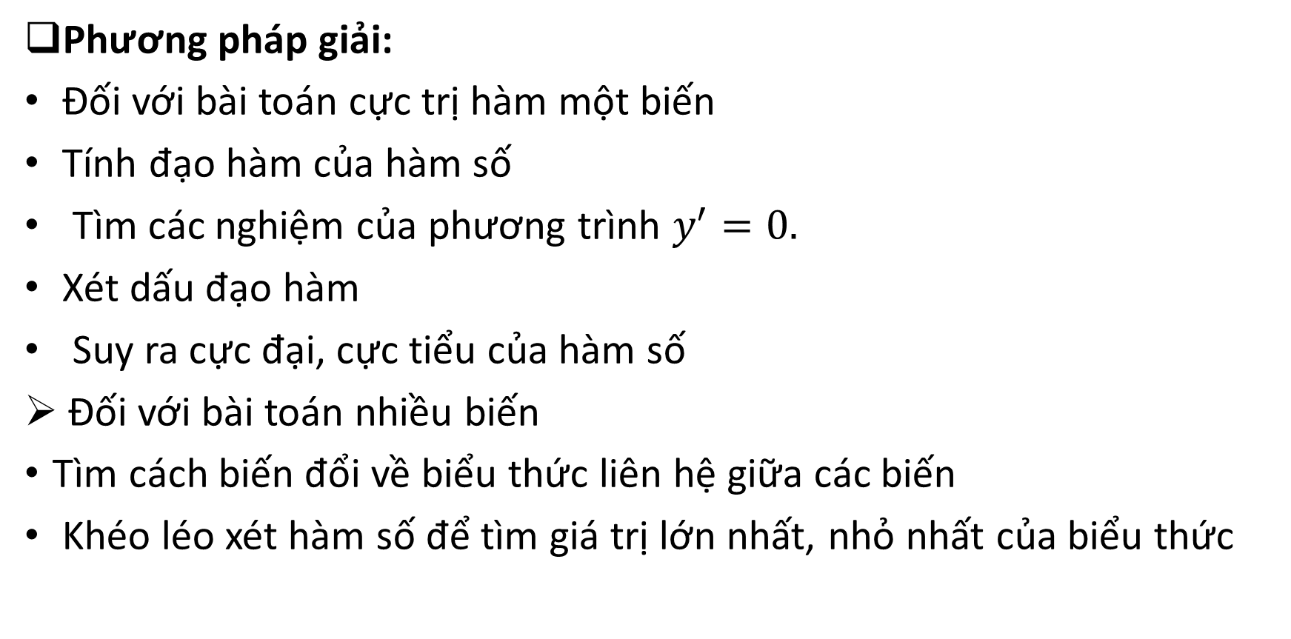
Dạng 3: CỰC TRỊ CỦA HÀM SỐ MŨ, HÀM SỐ LÔGARIT
Phương pháp giải:
Đối với bài toán cực trị hàm một biến
Tính đạo hàm của hàm số
Tìm các nghiệm của phương trình $y^{′}=0.$
Xét dấu đạo hàm
Suy ra cực đại, cực tiểu của hàm số
Đối với bài toán nhiều biến
Tìm cách biến đổi về biểu thức liên hệ giữa các biến
Khéo léo xét hàm số để tìm giá trị lớn nhất, nhỏ nhất của biểu thức

Slide 15
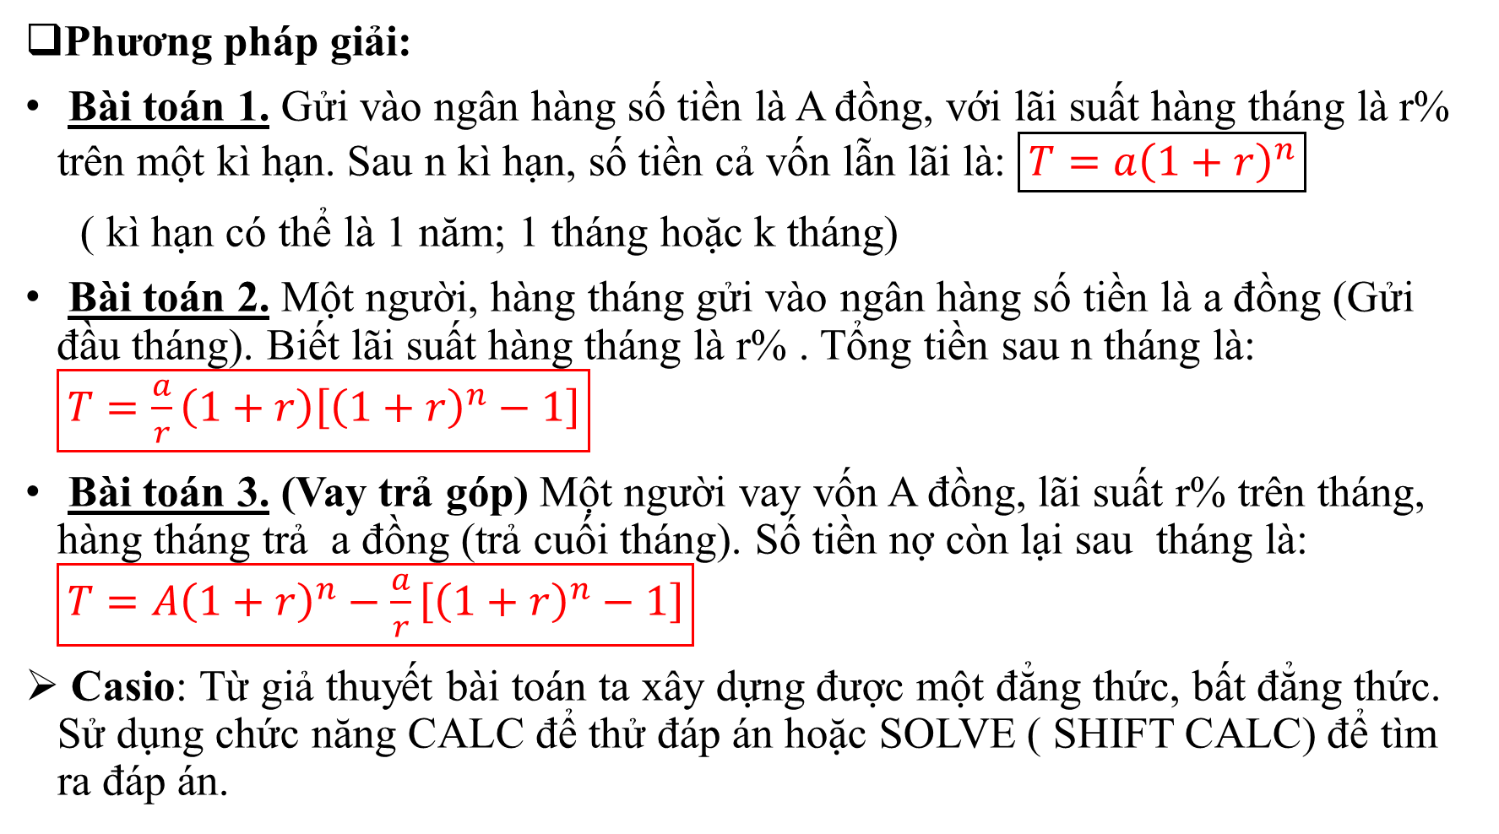
Dạng 5: Bài toán lãi suất; Bài toán thực tế, liên môn.
Phương pháp giải:
Bài toán 1. Gửi vào ngân hàng số tiền là A đồng, với lãi suất hàng tháng là r% trên một kì hạn. Sau n kì hạn, số tiền cả vốn lẫn lãi là: $\boxed{T=a{\left(1+r\right)}^{n}}$
( kì hạn có thể là 1 năm; 1 tháng hoặc k tháng)
Bài toán 2. Một người, hàng tháng gửi vào ngân hàng số tiền là a đồng (Gửi đầu tháng). Biết lãi suất hàng tháng là r% . Tổng tiền sau n tháng là: $\boxed{T=\frac{a}{r}\left(1+r\right)\left[{\left(1+r\right)}^{n}−1\right]}$
Bài toán 3. (Vay trả góp) Một người vay vốn A đồng, lãi suất r% trên tháng, hàng tháng trả a đồng (trả cuối tháng). Số tiền nợ còn lại sau tháng là: $\boxed{T=A{\left(1+r\right)}^{n}−\frac{a}{r}\left[{\left(1+r\right)}^{n}−1\right]}$
Casio: Từ giả thuyết bài toán ta xây dựng được một đẳng thức, bất đẳng thức. Sử dụng chức năng CALC để thử đáp án hoặc SOLVE ( SHIFT CALC) để tìm ra đáp án.

Slide 16

Câu 1. Chọn khẳng định sai
A. Hàm số $y=3^{x}$ xác định trên $ℝ.$
B. Hàm số $y=\log_{3}{x}$ có tập xác định là $D=\left(0;+∞\right).$
C. Hàm số $y=e^{x}$ có tập xác định $D=ℝ.$
D. Hàm số Hàm số $y=\log{x}$ có tập xác định là $D=ℝ.$
Đáp án D
Phần 1. Nhận biết

Slide 17
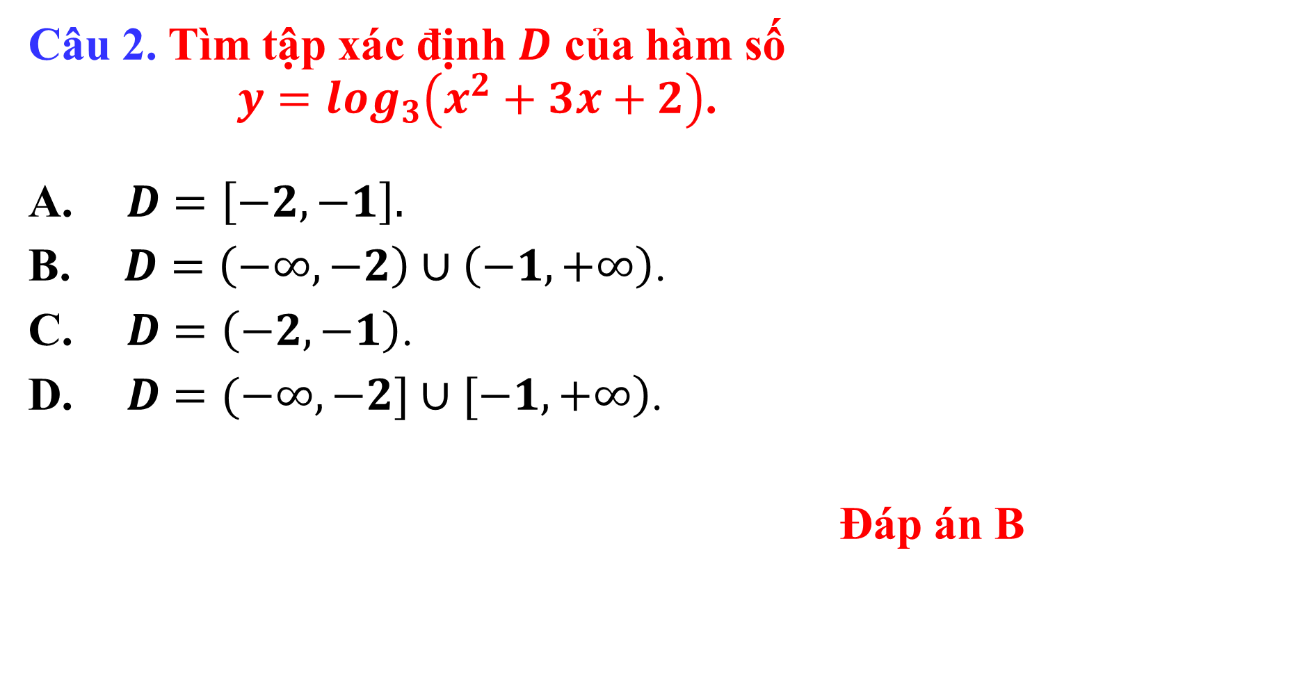
Câu 2. Tìm tập xác định $D$ của hàm số
$y=\log_{3}\left(x^{2}+3x+2\right)$.
A. $D=\left[−2,−1\right].$
B. $D=\left(−∞,−2\right)∪\left(−1,+∞\right)$.
C. $D=\left(−2,−1\right)$.
D. $D=\left.(−∞,−2]\right.∪[\left.−1,+∞\right)$.
Đáp án B
Phần 1. Nhận biết

Slide 18

Câu 3. Tập xác định $D$ của hàm số $y={\left(\frac{1}{2}\right)}^{x}$ là
A. $D=ℝ$
B. $D=\left(−∞;0\right).$
C. $D=\left(0;+∞\right).$
D. $D=ℝ\backslash \left\{0\right\}.$
Đáp án A
Phần 1. Nhận biết

Slide 19
Câu 4. Tập xác định của hàm số $y=\log_{2}\left(10−2x\right)$ là
A. $\left(−∞;2\right)$.
B. $\left(5;+∞\right)$.
C. $\left(−∞;10\right)$.
D. $\left(−∞;5\right)$
Đáp án D
Phần 1. Nhận biết

Slide 20
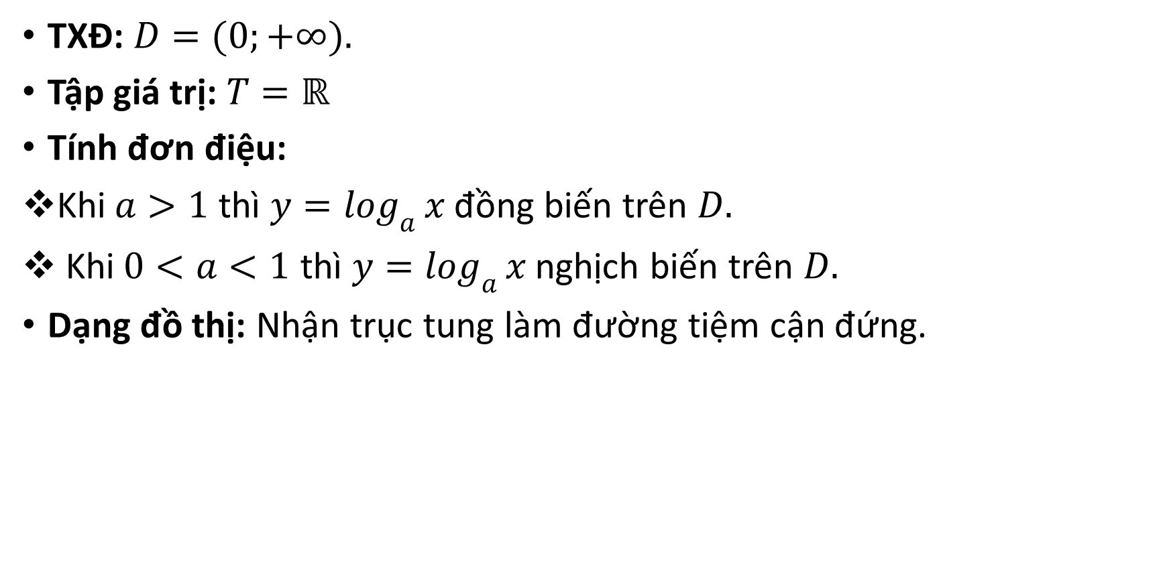
Câu 5. Chọn công thức đúng?
A. ${\left(\ln{4}x\right)}^{′}=\frac{1}{x};\left(x>0\right).$
B. ${\left(\ln{x}\right)}^{′}=\frac{1}{x\ln{a}};\left(x>0\right).$
C. ${\left(\log_{a}{x}\right)}^{′}=\frac{1}{x};\left(x>0\right).$
D. ${\left(\log_{a}{x}\right)}^{′}=\frac{x}{\ln{a}};\left(x>0\right).$
Đáp án B
Phần 1. Nhận biết

Slide 21
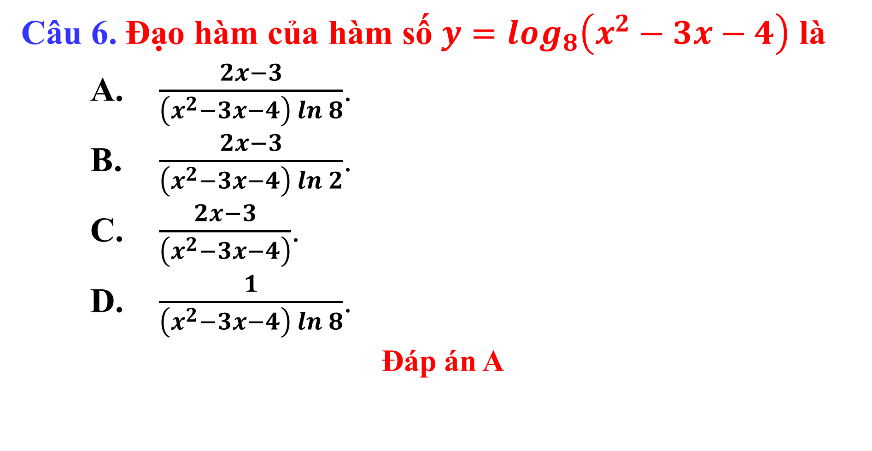
Câu 6. Đạo hàm của hàm số $y=\log_{8}\left(x^{2}−3x−4\right)$ là
A. $\frac{2x−3}{\left(x^{2}−3x−4\right)\ln{8}}$.
B. $\frac{2x−3}{\left(x^{2}−3x−4\right)\ln{2}}$.
C. $\frac{2x−3}{\left(x^{2}−3x−4\right)}$.
D. $\frac{1}{\left(x^{2}−3x−4\right)\ln{8}}$.
    Đáp án A
Phần 1. Nhận biết

Slide 22
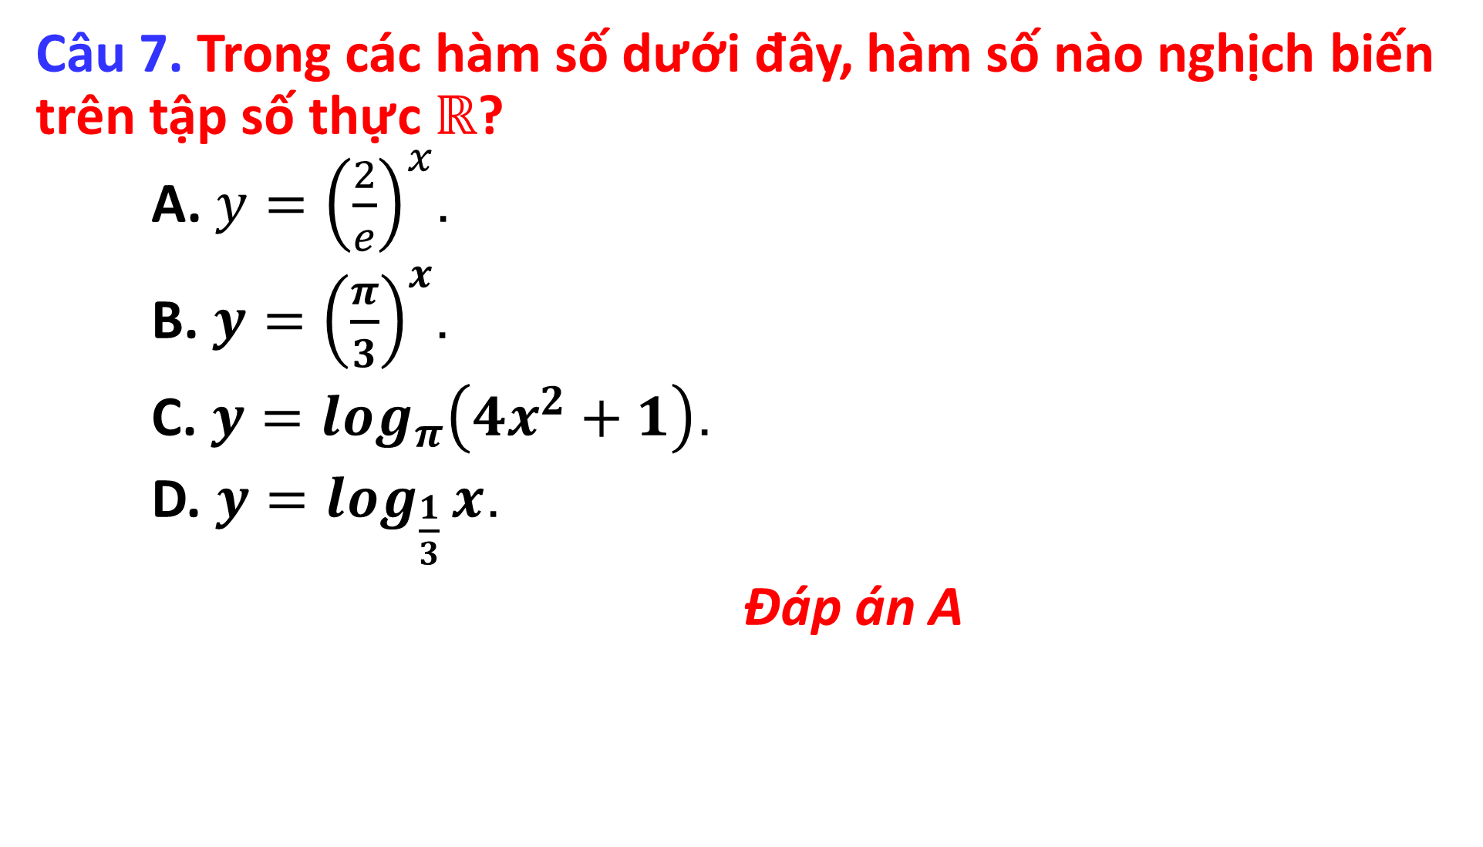
Câu 7. Trong các hàm số dưới đây, hàm số nào nghịch biến trên tập số thực $ℝ$?
A. $y={\left(\frac{2}{e}\right)}^{x}$.
B. $y={\left(\frac{π}{3}\right)}^{x}$.
C. $y=\log_{π}\left(4x^{2}+1\right)$.
D. $y=\log_{\frac{1}{3}}{x}$.
Đáp án A
Phần 1. Nhận biết

Slide 23
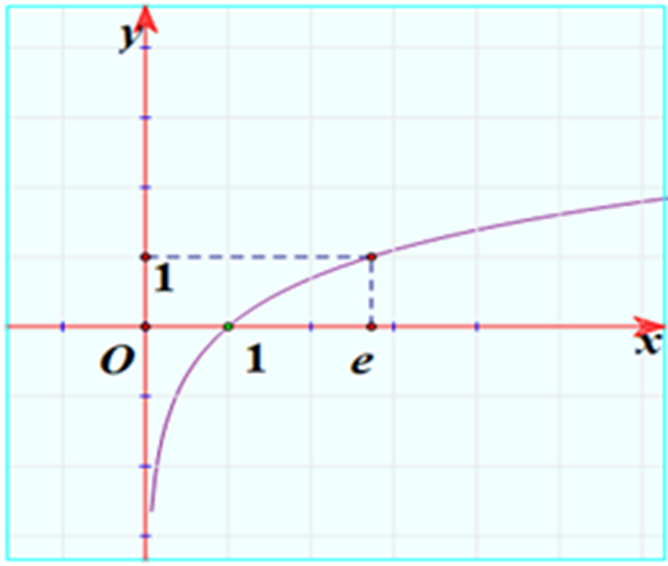
Câu 8. Đường cong trong hình vẽ bên là đồ thị của hàm số nào dưới đây ?
A. $y=\ln{x}.$
B. $y=−e^{x}$.
C. $y=\left|\ln{x}\right|$.
D. $y=e^{x}$.
Đáp án A
Phần 1. Nhận biết

Slide 24
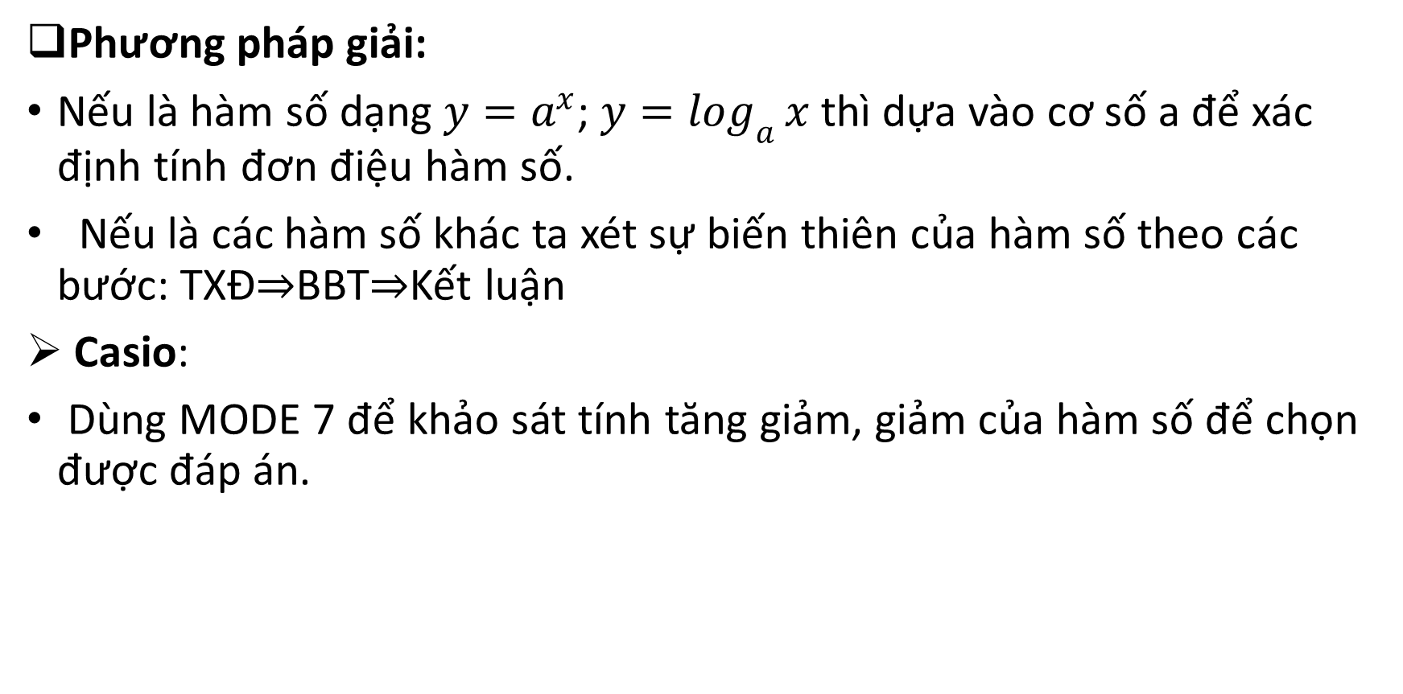
Câu 9. Tập xác định của hàm số $y=\log\left(−x^{2}+6x−5\right)$ là $D=\left(a;b\right)$. Tính $b−a$.
A. $4$. B. $5$. C. $2$. D. $1$.
Đáp án A
Phần 1. Nhận biết

Slide 25
Câu 10. Tìm tập xác định của hàm số
$y=\frac{1}{\sqrt{2−x}}−\ln\left(x^{2}−1\right)$.
A. $\left(−∞;−1\right)∪\left(1;2\right)$.
B. $ℝ\backslash \left\{2\right\}$.
C. $\left(−∞;1\right)∪\left(1;2\right)$.
D. $\left(1;2\right)$.
Đáp án A
Phần 1. Nhận biết

Slide 26

Câu 11. Hàm số $y=(x^{2}−16)^{−5}−\ln{(}24−5x−x^{2})$
có tập xác định là
$(−8;−4)∪(3;+∞)$.
$(−∞;−4)∪(3;+∞)$.
$(−8;3)\backslash \left\{−4\right\}$.
$(−4;3)$.
    Đáp án C
Phần 1. Nhận biết

Slide 27
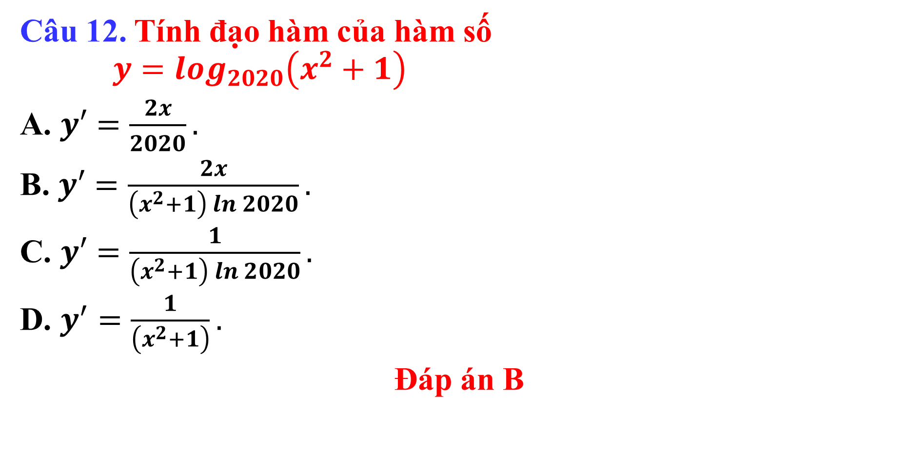
Câu 12. Tính đạo hàm của hàm số
$y=\log_{2020}\left(x^{2}+1\right)$
A. $y′=\frac{2x}{2020}.$
B. $y′=\frac{2x}{\left(x^{2}+1\right)\ln{2}020}.$
C. $y′=\frac{1}{\left(x^{2}+1\right)\ln{2}020}.$
D. $y^{′}=\frac{1}{\left(x^{2}+1\right)}.$
Đáp án B
Phần 1. Nhận biết

Slide 28
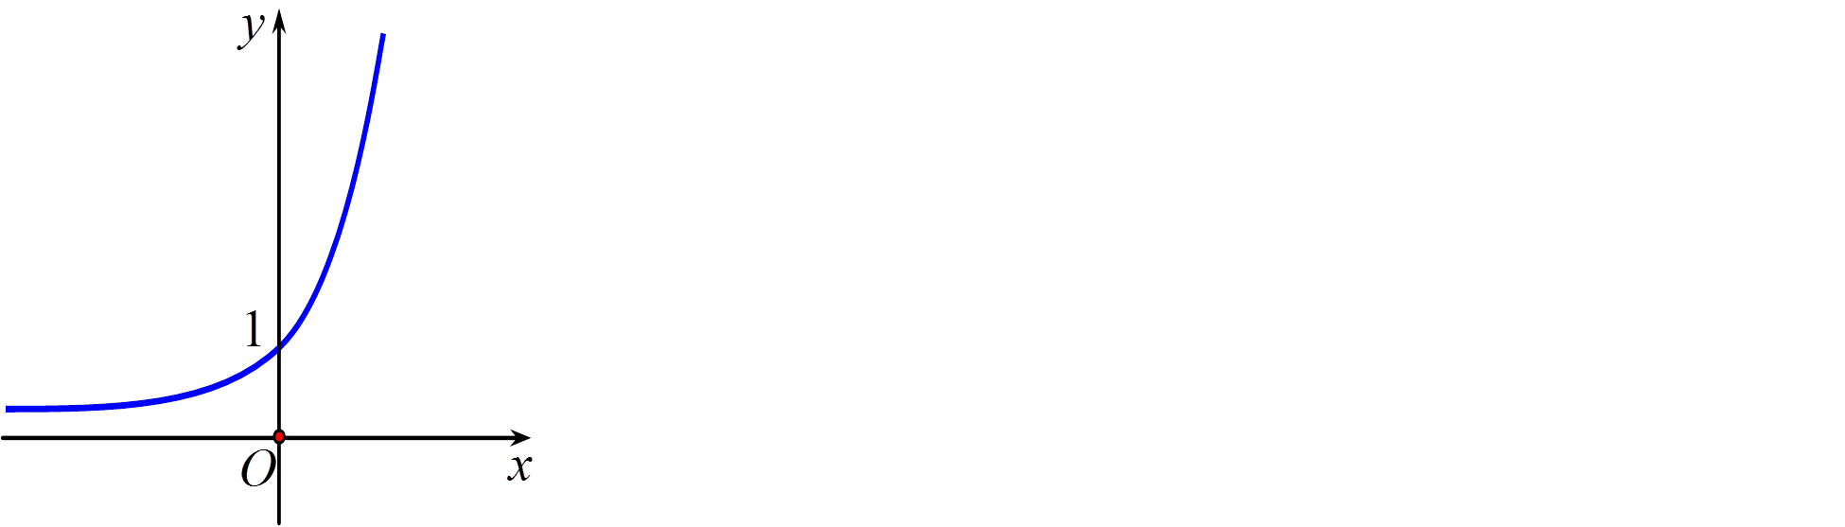
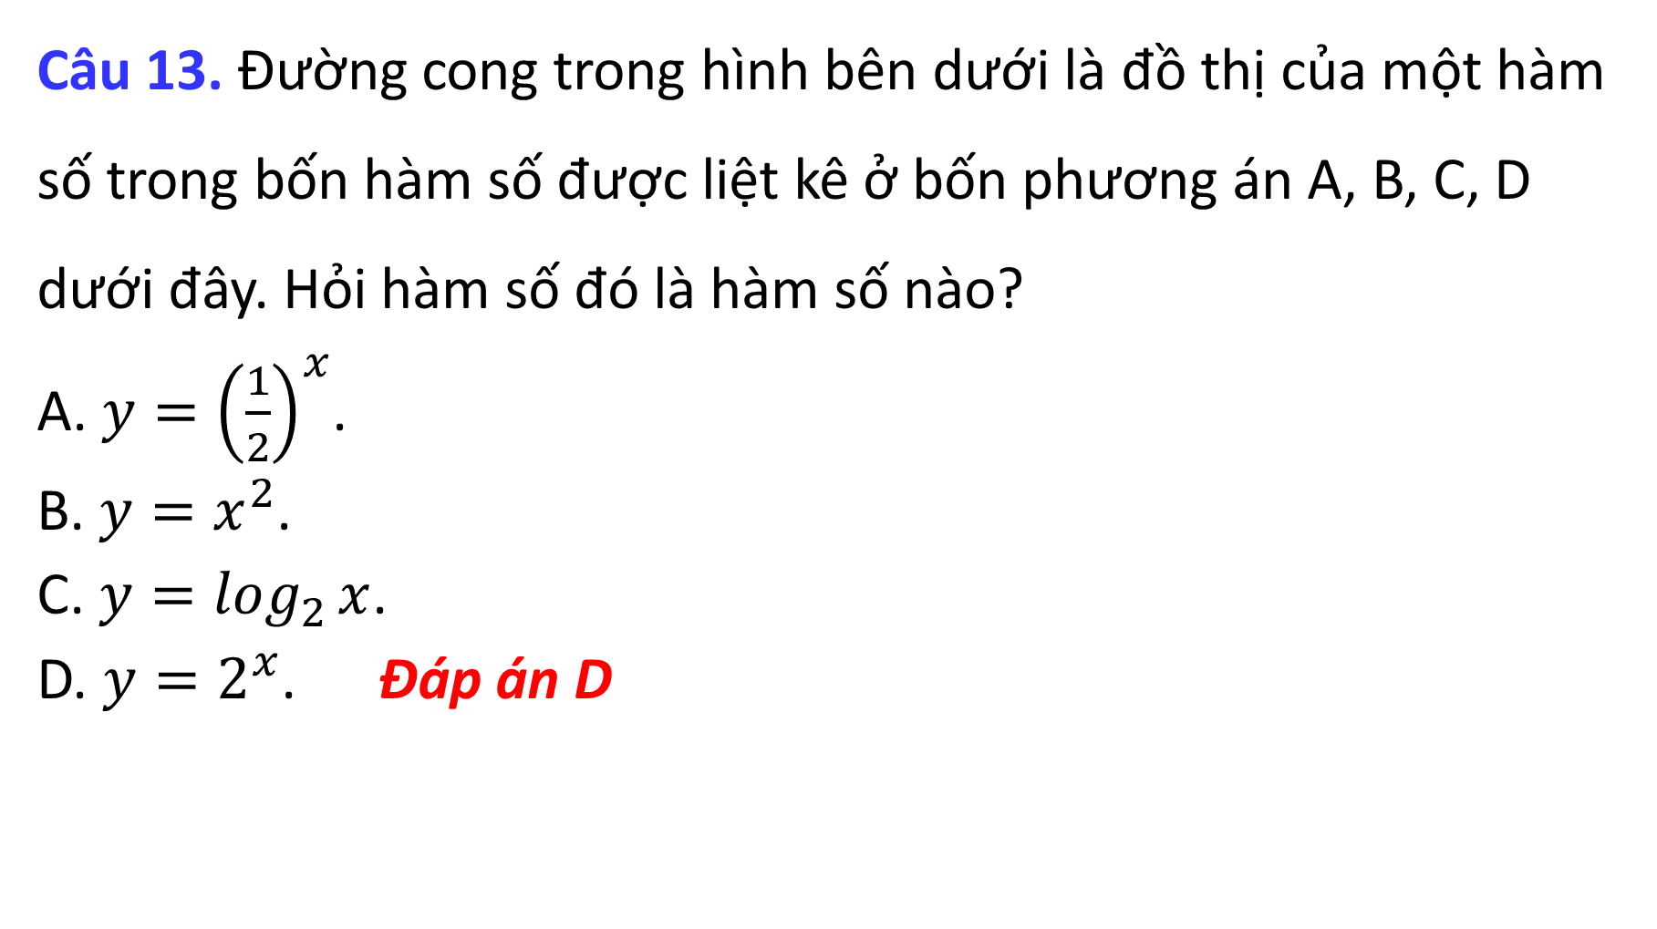
Câu 13. Đường cong trong hình bên dưới là đồ thị của một hàm số trong bốn hàm số được liệt kê ở bốn phương án A, B, C, D dưới đây. Hỏi hàm số đó là hàm số nào?
A. $y={\left(\frac{1}{2}\right)}^{x}$.
B. $y=x^{2}$.
C. $y=\log_{2}{x}$.
D. $y=2^{x}$. Đáp án D
Phần 1. Nhận biết

Slide 29
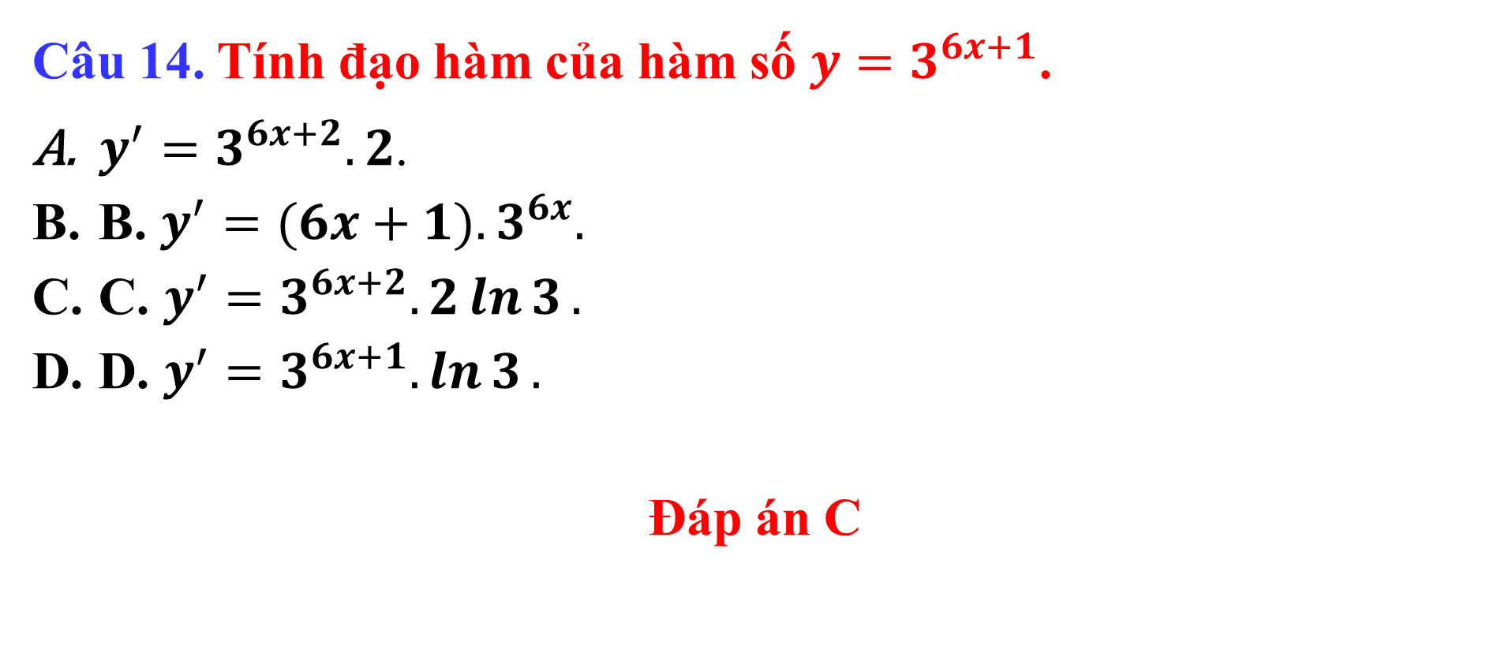
Câu 14. Tính đạo hàm của hàm số $y=3^{6x+1}$.
$y^{′}=3^{6x+2}.2$.
B. $y^{′}=(6x+1).3^{6x}.$
C. $y^{′}=3^{6x+2}.2\ln{3}.$
D. $y^{′}=3^{6x+1}.\ln{3}.$
    Đáp án C
Phần 1. Nhận biết

Slide 30

Câu 15. Cho hàm số $f\left(x\right)=\ln{x}.$
Hãy tính $f\left(x\right)+f^{′}\left(x\right)+f\left(\frac{1}{x}\right)−\frac{1}{x}.$
$A. e.$ B. $−1.$ C. $1.$ D. $0.$
    Đáp án D
Phần 1. Nhận biết

Slide 31
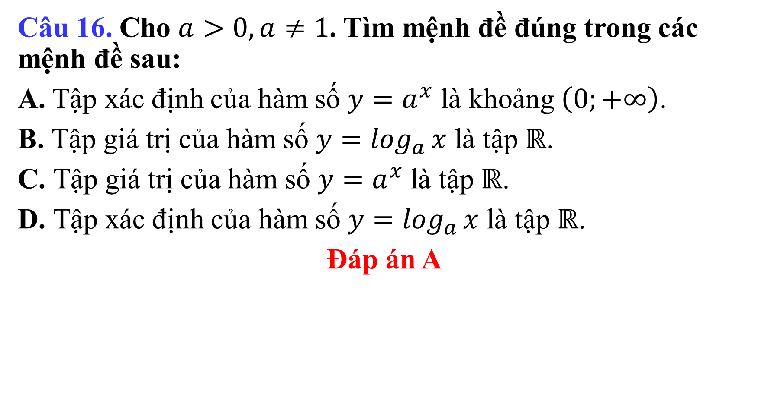
Câu 16. Cho $a>0, a≠1$. Tìm mệnh đề đúng trong các mệnh đề sau:
A. Tập xác định của hàm số $y=a^{x}$ là khoảng $\left(0;+∞\right)$.
B. Tập giá trị của hàm số $y=\log_{a}{x}$ là tập $ℝ$.
C. Tập giá trị của hàm số $y=a^{x}$ là tập $ℝ$.
D. Tập xác định của hàm số $y=\log_{a}{x}$ là tập $ℝ$.
    Đáp án A
Phần 2. Thông hiểu

Slide 32
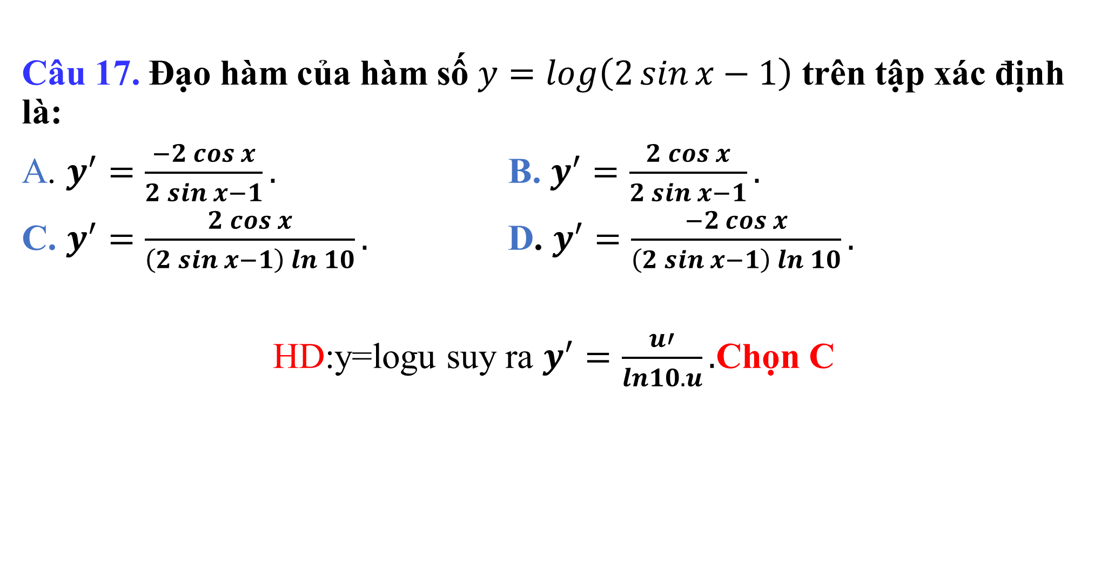
Câu 17. Đạo hàm của hàm số $y=\log\left(2\sin{x}−1\right)$ trên tập xác định là:
A. $y^{′}=\frac{−2\cos{x}}{2\sin{x}−1}.$ B. $y^{′}=\frac{2\cos{x}}{2\sin{x}−1}.$
C. $y^{′}=\frac{2\cos{x}}{\left(2\sin{x}−1\right)\ln{1}0}.$ D. $y^{′}=\frac{−2\cos{x}}{\left(2\sin{x}−1\right)\ln{1}0}.$
HD:y=logu suy ra $y^{′}=\frac{u′}{ln10.u}.$Chọn C
Phần 2. Thông hiểu

Slide 33
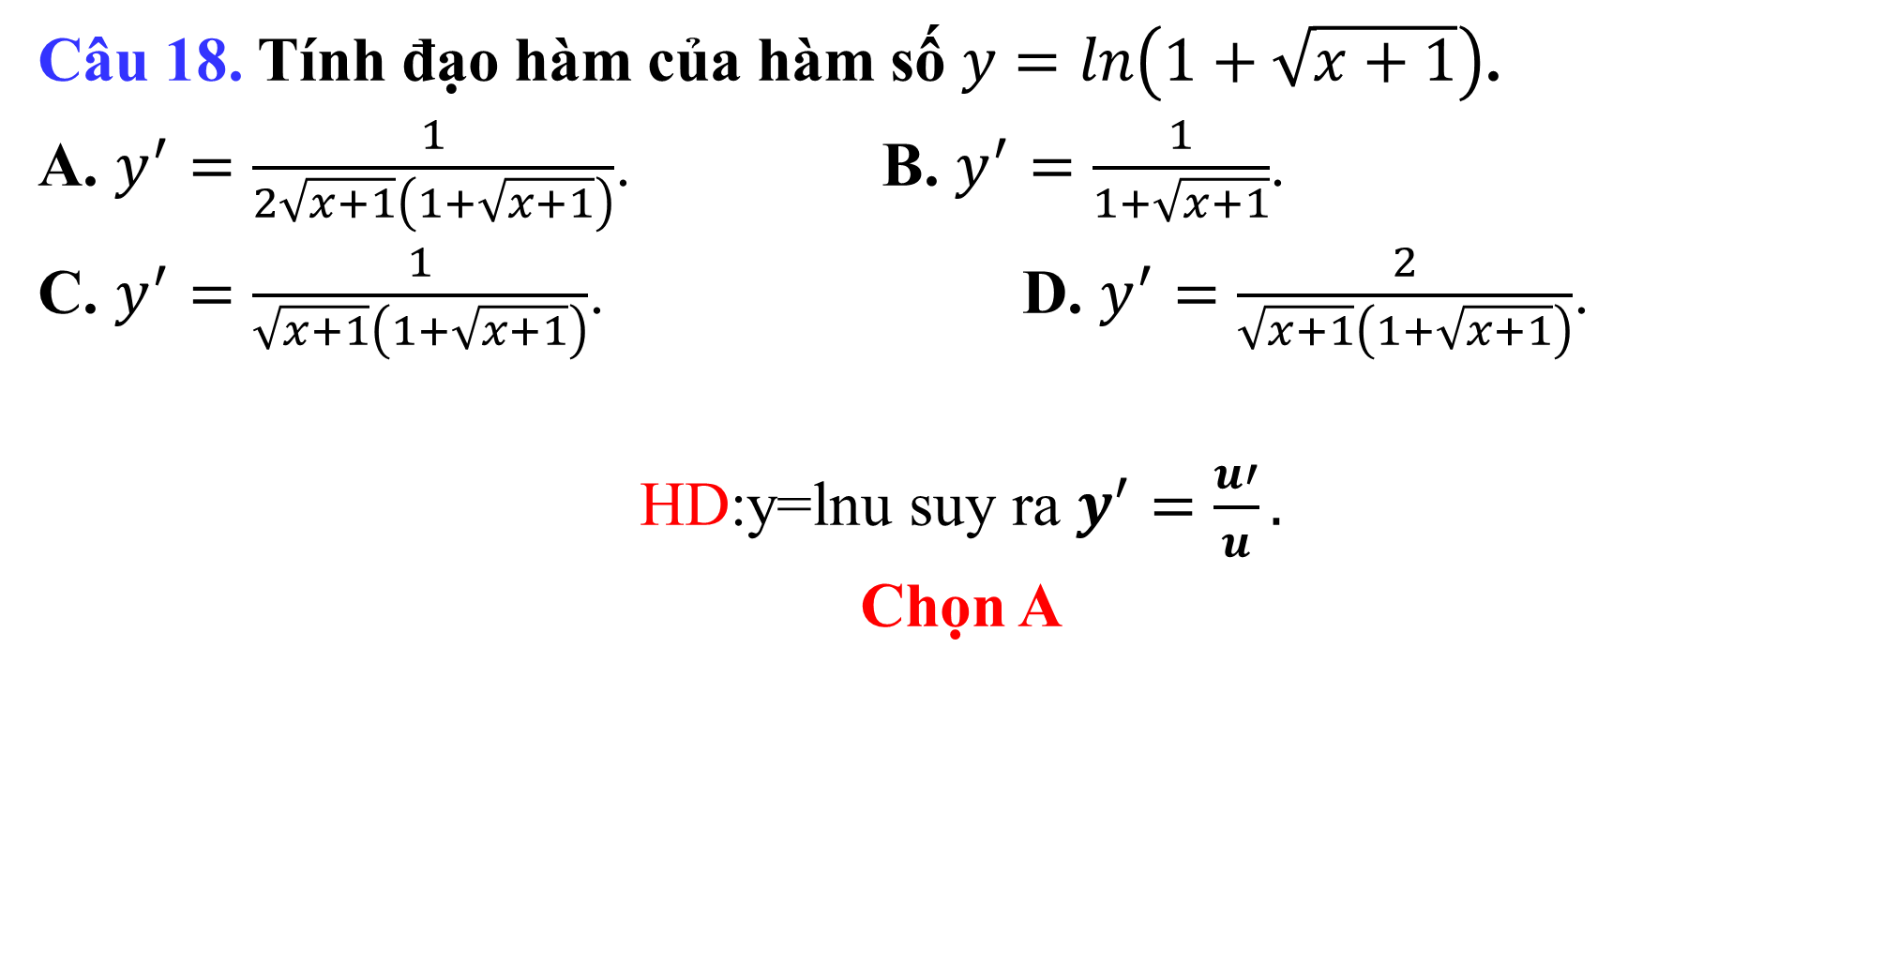
Câu 18. Tính đạo hàm của hàm số $y=\ln\left(1+\sqrt{x+1}\right)$.
A. $y^{′}=\frac{1}{2\sqrt{x+1}\left(1+\sqrt{x+1}\right)}$. B. $y^{′}=\frac{1}{1+\sqrt{x+1}}$.
C. $y^{′}=\frac{1}{\sqrt{x+1}\left(1+\sqrt{x+1}\right)}$. D. $y^{′}=\frac{2}{\sqrt{x+1}\left(1+\sqrt{x+1}\right)}$.
HD:y=lnu suy ra $y^{′}=\frac{u′}{u}.$
Chọn A
Phần 2. Thông hiểu

Slide 34
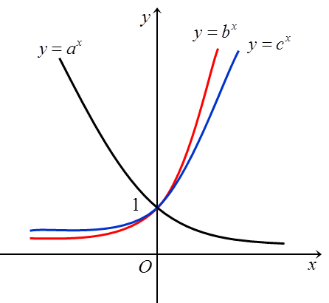
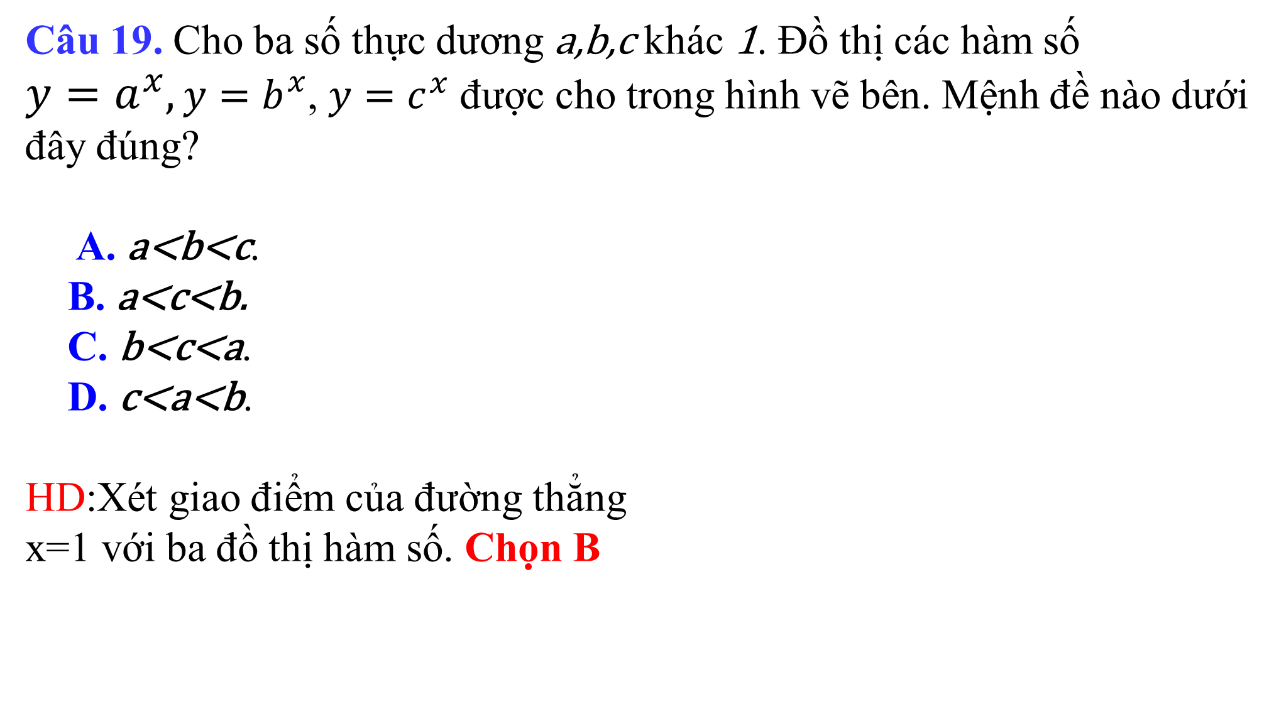
Câu 19. Cho ba số thực dương a,b,c khác 1. Đồ thị các hàm số $y=a^{x},y=b^{x}$, $y=c^{x}$ được cho trong hình vẽ bên. Mệnh đề nào dưới đây đúng?
A. a<b<c.
B. a<c<b.
C. b<c<a.
D. c<a<b.
HD:Xét giao điểm của đường thẳng
x=1 với ba đồ thị hàm số. Chọn B
Phần 2. Thông hiểu

Slide 35
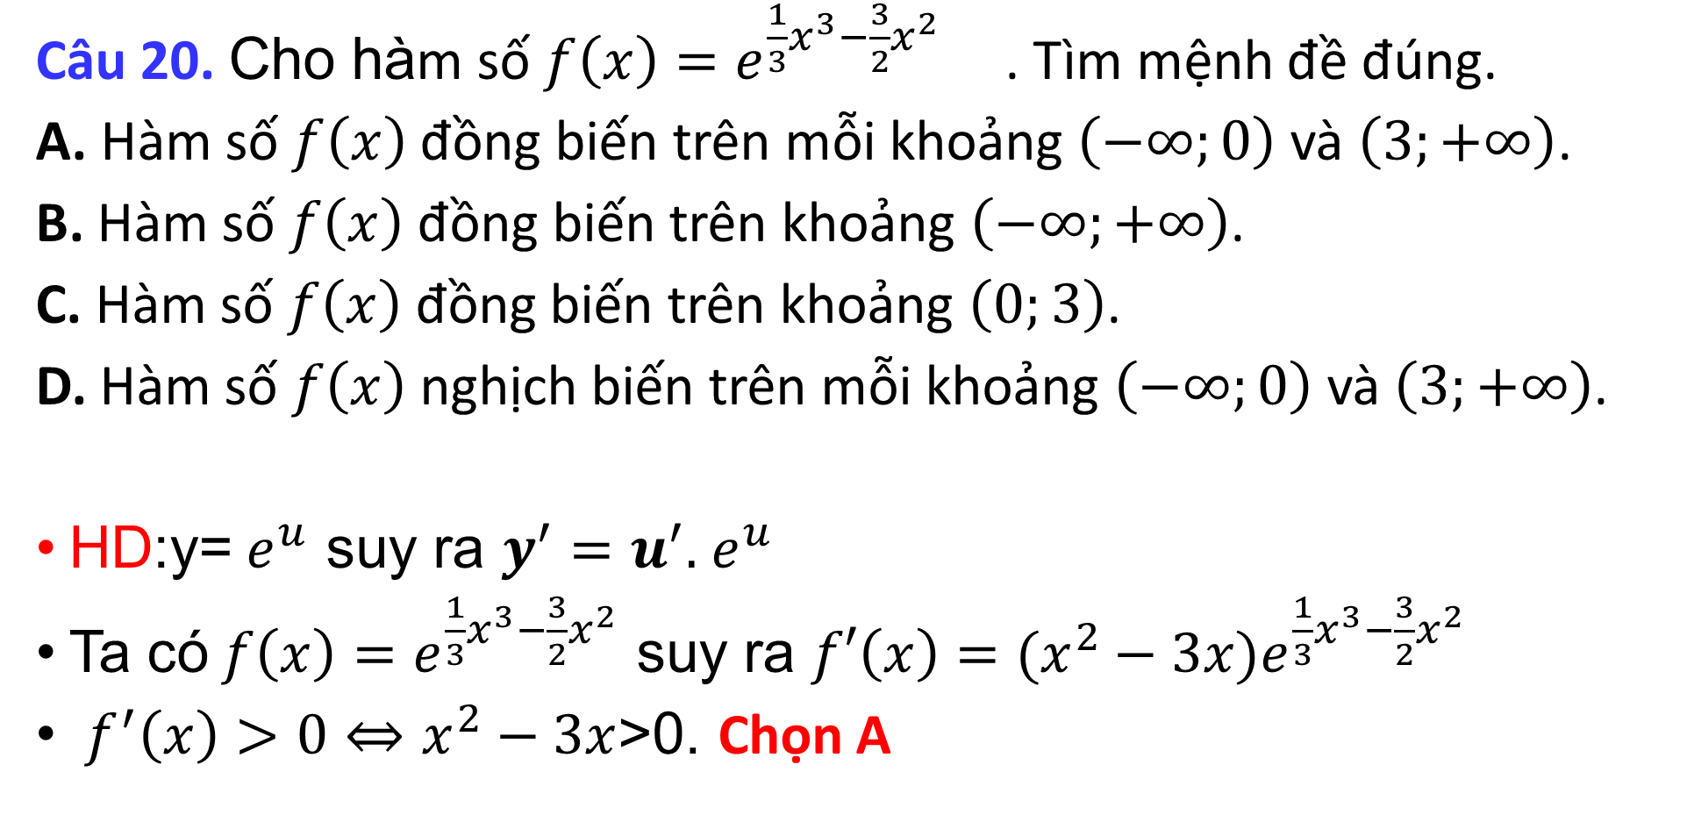
Câu 20. Cho hàm số $f\left(x\right)=e^{\frac{1}{3}x^{3}−\frac{3}{2}x^{2}}{}$. Tìm mệnh đề đúng.
A. Hàm số $f\left(x\right)$ đồng biến trên mỗi khoảng $\left(−∞;0\right)$ và $\left(3;+∞\right)$.
B. Hàm số $f\left(x\right)$ đồng biến trên khoảng $\left(−∞;+∞\right)$.
C. Hàm số $f\left(x\right)$ đồng biến trên khoảng $\left(0;3\right)$.
D. Hàm số $f\left(x\right)$ nghịch biến trên mỗi khoảng $\left(−∞;0\right)$ và $\left(3;+∞\right)$.
HD:y= $e^{u}$ suy ra $y^{′}=u^{′}\text{.} e^{u}$
Ta có $f\left(x\right)=e^{\frac{1}{3}x^{3}−\frac{3}{2}x^{2}}$ suy ra $f′\left(x\right)={(x^{2}−3x)e}^{\frac{1}{3}x^{3}−\frac{3}{2}x^{2}}$
$f^{′}\left(x\right)>0⇔x^{2}−3x$>0. Chọn A
Phần 2. Thông hiểu

Slide 36
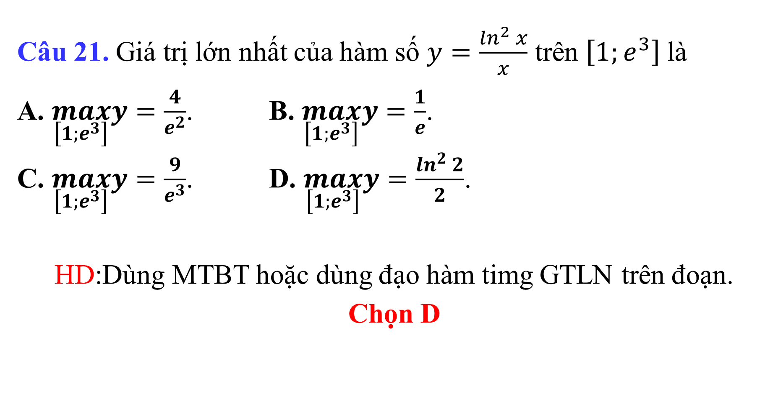
Câu 21. Giá trị lớn nhất của hàm số $y=\frac{\ln^{2}{x}}{x}$ trên $\left[1;e^{3}\right]$là
A. $\max_{\left[1;e^{3}\right]}y=\frac{4}{e^{2}}$. B. $\max_{\left[1;e^{3}\right]}y=\frac{1}{e}$.
C. $\max_{\left[1;e^{3}\right]}y=\frac{9}{e^{3}}$. D. $\max_{\left[1;e^{3}\right]}y=\frac{\ln^{2}{2}}{2}$.
    HD:Dùng MTBT hoặc dùng đạo hàm timg GTLN trên đoạn.
    Chọn D
Phần 2. Thông hiểu

Slide 37

Câu 22. Cho hàm số $y=e^{x}\left(x+m\right)$. Biết $y^{′}\left(0\right)=1$.
Giá trị của biểu thức $y^{′}\left(1\right)$ bằng
A. $e$. B. $2e$. C. $4e$. D. $3e$.
HD:$y^{′}\left(0\right)=1+m=1$ ta được m=0 . Chọn B
Phần 2. Thông hiểu

Slide 38

Câu 23. Tìm tập xác định $D$ của hàm số $y=\sqrt{\log\left(x+1\right)−1} là$
A. $D=\left(10;+∞\right)$. B. $D=\left.[9;+∞\right)$.
C. $\left.D=(−∞;9]\right.$. D. $D=ℝ\backslash \left\{1\right\}$.
HD:$x+1$>0 $và log\left(x+1\right)−1≥0$. Chọn B
Phần 2. Thông hiểu

Slide 39

Câu 24. Hàm số $y=x\ln{x}$ đồng biến trên khoảng nào sau đây?
$\left(\frac{1}{e};+∞\right).$ B. $\left(0;\frac{1}{e}\right).$ C. $\left(0;+∞\right).$ D. $\left(−\frac{1}{e};+∞\right).$
Đáp án A
Phần 2. Thông hiểu

Slide 40
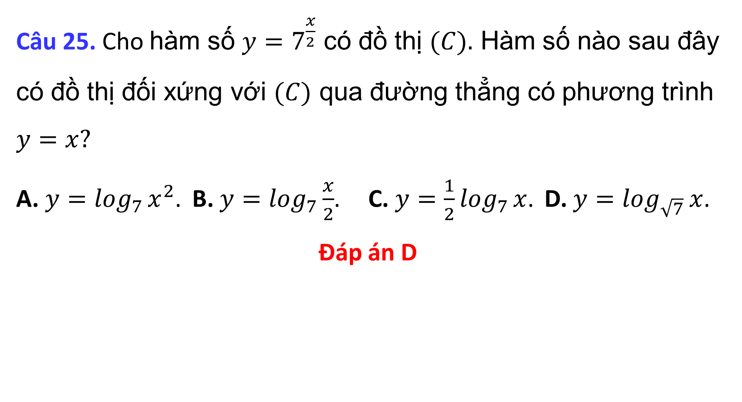
Câu 25. Cho hàm số $y=7^{\frac{x}{2}}$ có đồ thị $(C).$ Hàm số nào sau đây có đồ thị đối xứng với $(C)$ qua đường thẳng có phương trình $y=x?$
A. $y=\log_{7}{x^{2}}$. B. $y=\log_{7}{\frac{x}{2}}$. C. $y=\frac{1}{2}\log_{7}{x}$. D. $y=\log_{\sqrt{7}}{x}$.
Đáp án D
Phần 2. Thông hiểu

Slide 41
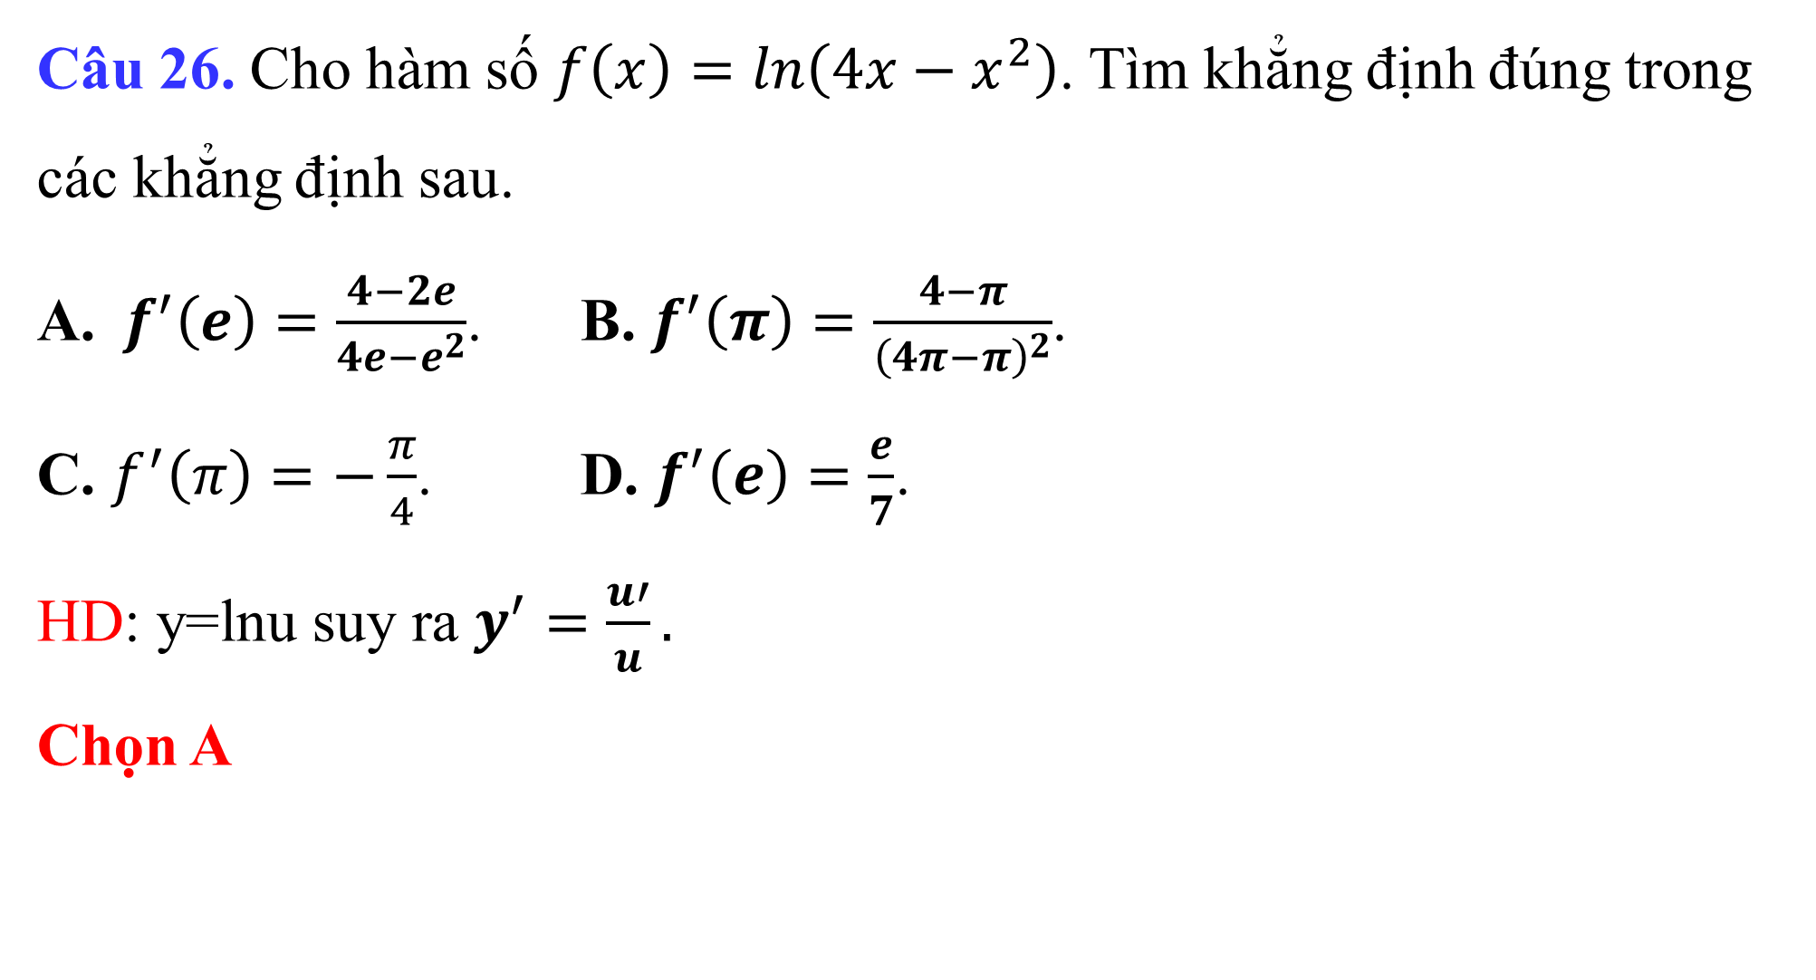
Câu 26. Cho hàm số $f\left(x\right)=\ln\left(4x−x^{2}\right)$. Tìm khẳng định đúng trong các khẳng định sau.
A.${ f}^{′}\left(e\right)=\frac{4−2e}{4e−e^{2}}$. B. $f^{′}\left(π\right)=\frac{4−π}{{\left(4π−π\right)}^{2}}$.
C. $f^{′}\left(π\right)=−\frac{π}{4}$. D. $f^{′}\left(e\right)=\frac{e}{7}$.
HD: y=lnu suy ra $y^{′}=\frac{u′}{u}.$
Chọn A
Phần 2. Thông hiểu

Slide 42
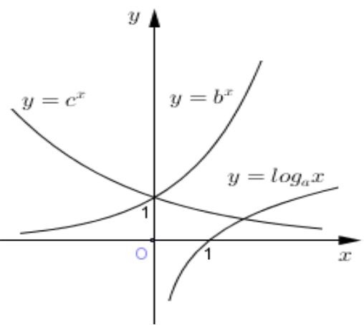
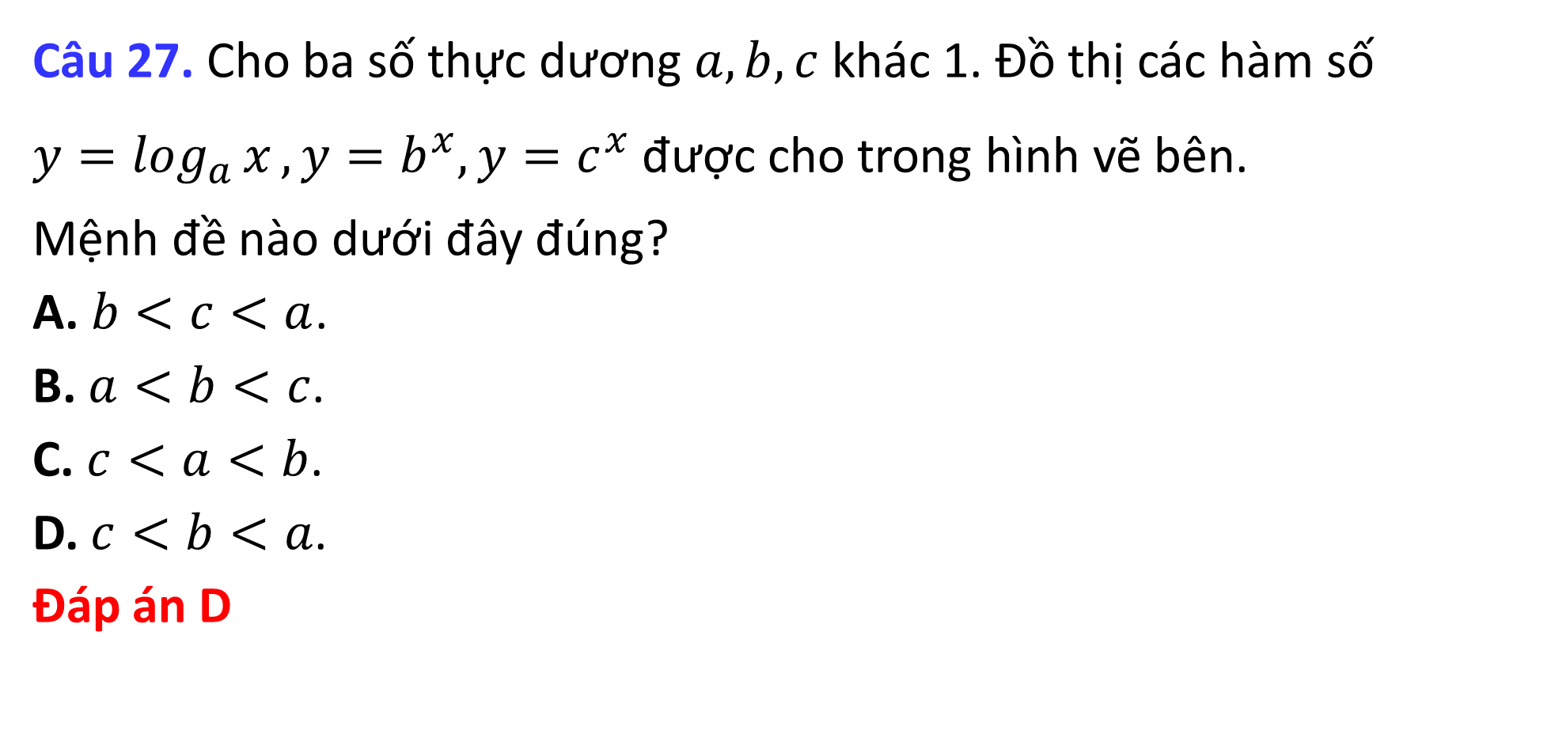
Câu 27. Cho ba số thực dương $a,b,c$ khác 1. Đồ thị các hàm số $y=\log_{a}{x},y=b^{x},y=c^{x}$ được cho trong hình vẽ bên.
Mệnh đề nào dưới đây đúng?
A.$b<c<a$.
B. $a<b<c$.
C. $c<a<b$.
D. $c<b<a$.
Đáp án D
Phần 2. Thông hiểu

Slide 43

Câu 28. Gọi $m,M$ lần lượt là giá trị nhỏ nhất, lớn nhất của hàm số $y=x−\ln{x}$ trên đoạn $\left[\frac{1}{2};e\right]$. Giá trị của $M−m$ là:
A.$e−\ln{2}−\frac{1}{2}$. B. $e−1$.
C. $\ln{2}−\frac{1}{2}$. D. $e−2$.
Đáp án C
Phần 2. Thông hiểu

Slide 44
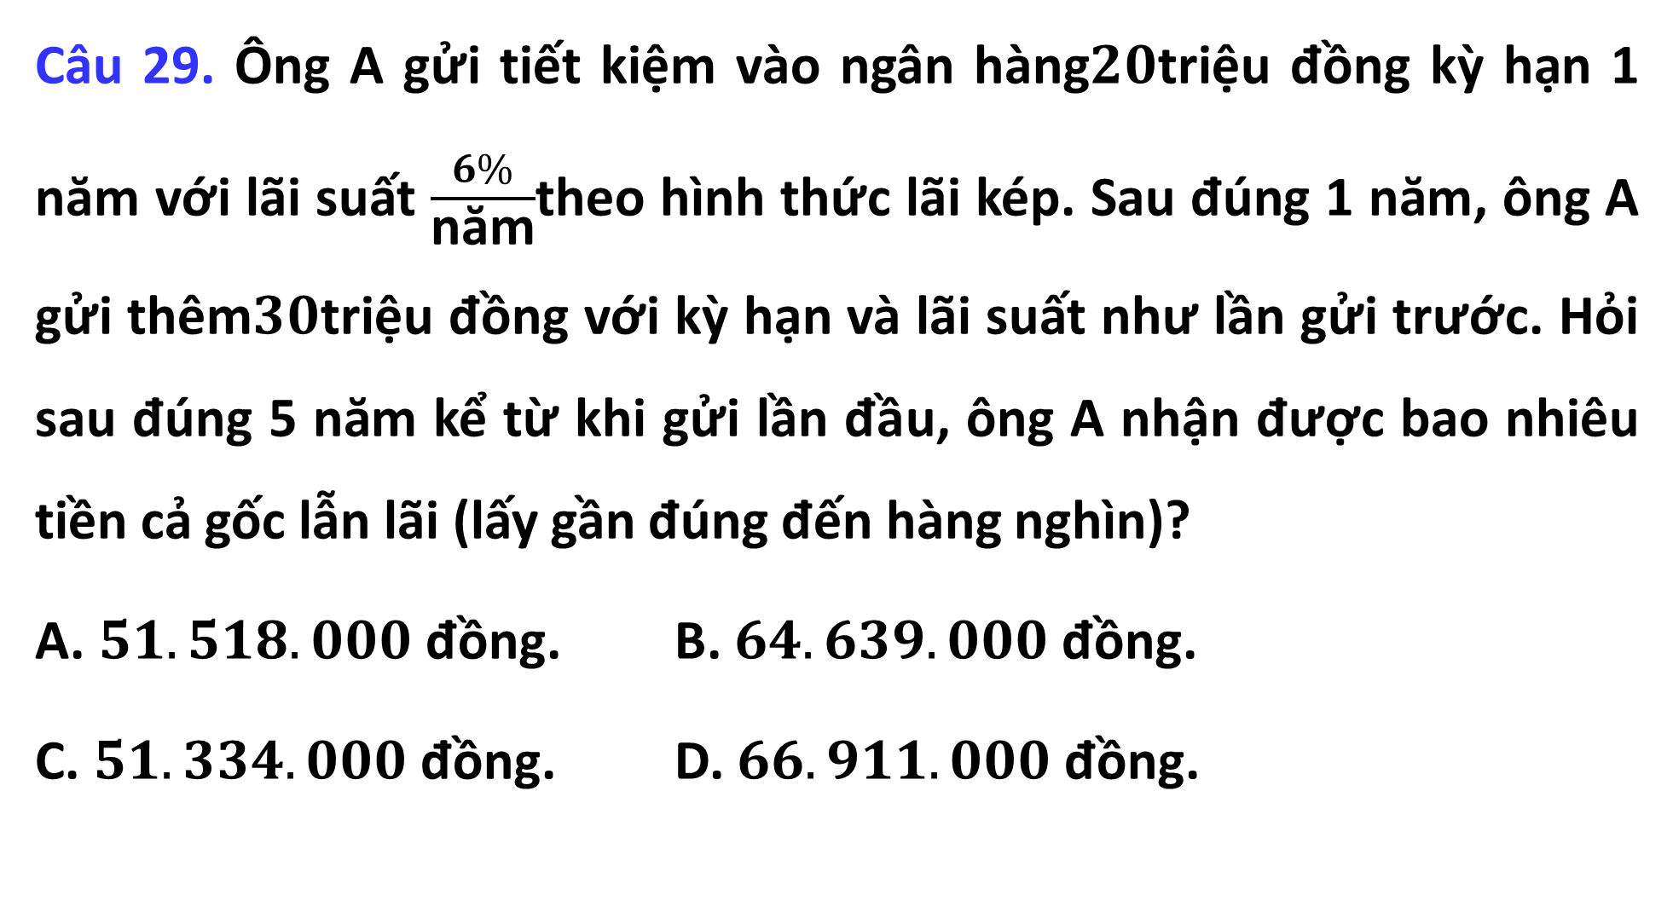
Câu 29. Ông A gửi tiết kiệm vào ngân hàng$20$triệu đồng kỳ hạn 1 năm với lãi suất $\frac{6\%}{\text{n}\text{ă}\text{m}}$theo hình thức lãi kép. Sau đúng 1 năm, ông A gửi thêm$30$triệu đồng với kỳ hạn và lãi suất như lần gửi trước. Hỏi sau đúng 5 năm kể từ khi gửi lần đầu, ông A nhận được bao nhiêu tiền cả gốc lẫn lãi (lấy gần đúng đến hàng nghìn)?
A. $51.518.000$ đồng. B. $64.639.000$ đồng.
C. $51.334.000$ đồng. D. $66.911.000$ đồng.
Phần 2. Thông hiểu

Slide 45

Câu 29.
HD:
Công thức $P_{n}{=A_{0}}{(1+r)}^{n}$
Sau 1 năm $P_{1}{=}$20x1,06
Năm thứ hai $A_{0}=51,2\left(tr\right)$
Sau 5 năm số tiền là
$P_{5}$= $51,2$x ${(1+0,06)}^{4}=64.639$. Chọn B
Phần 2. Thông hiểu

Slide 46
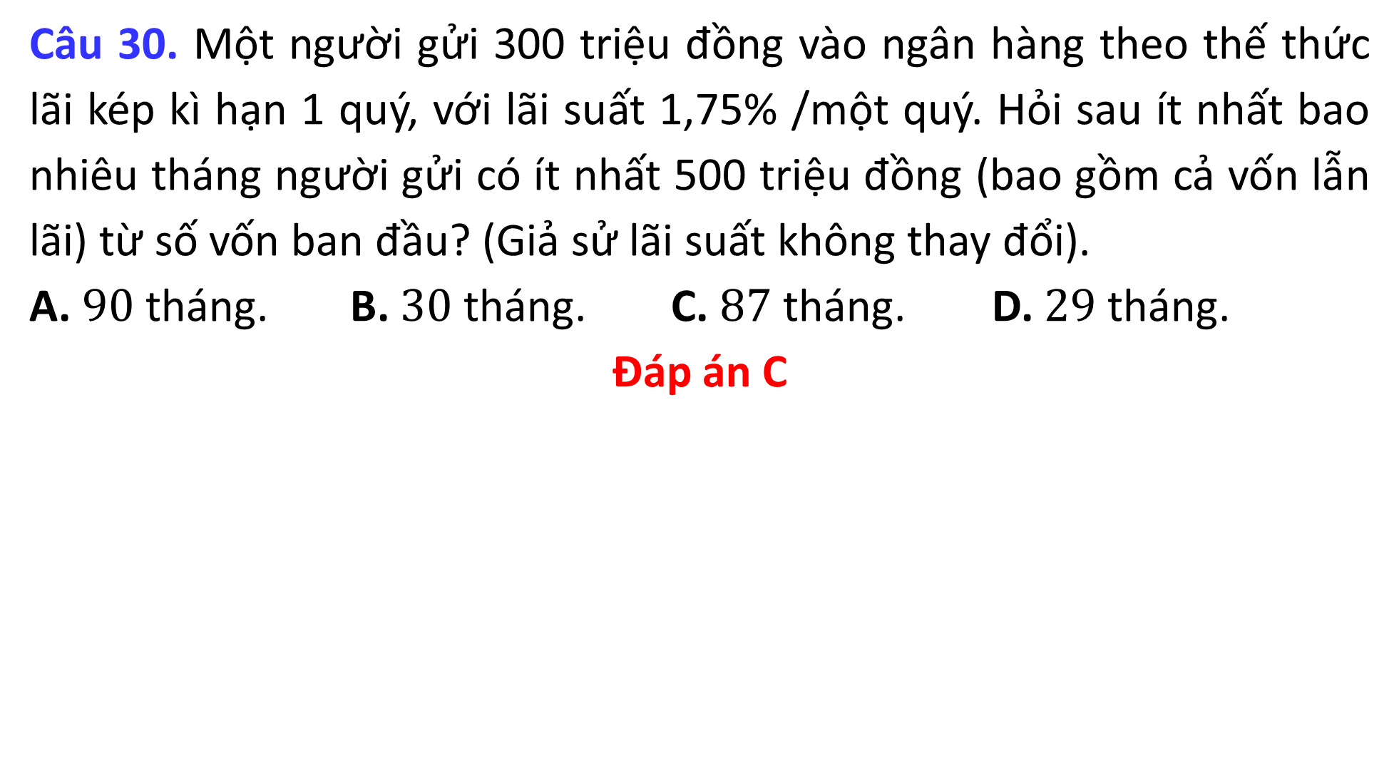
Câu 30. Một người gửi 300 triệu đồng vào ngân hàng theo thế thức lãi kép kì hạn 1 quý, với lãi suất 1,75% /một quý. Hỏi sau ít nhất bao nhiêu tháng người gửi có ít nhất 500 triệu đồng (bao gồm cả vốn lẫn lãi) từ số vốn ban đầu? (Giả sử lãi suất không thay đổi).
A. $90$tháng. B. $30$tháng. C. $87$tháng. D. $29$tháng.
Đáp án C
Phần 2. Thông hiểu

Slide 47

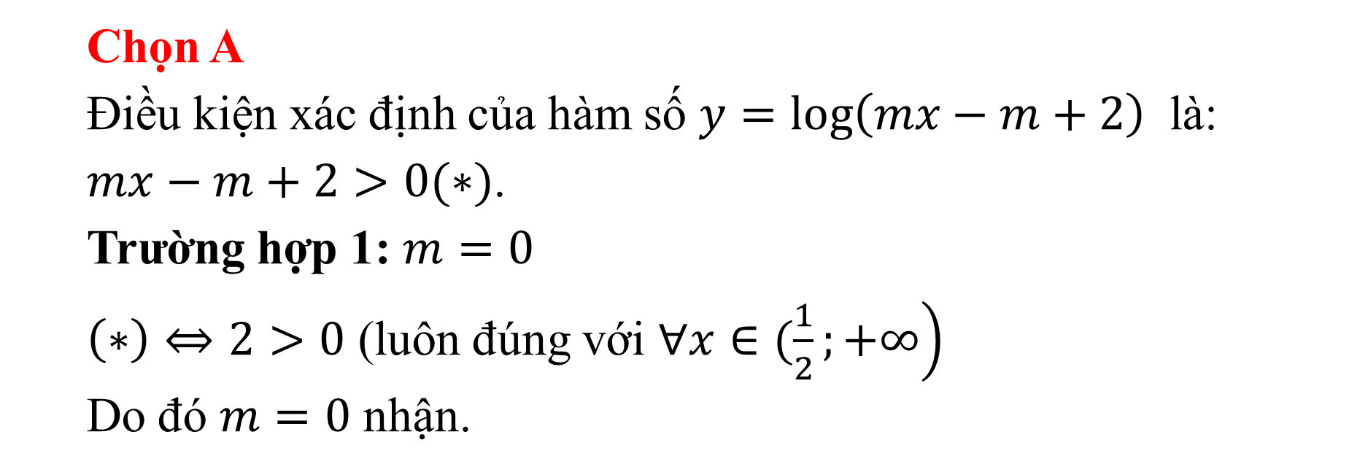
Câu 31. Số các giá trị nguyên của tham số m để hàm số
$y=\log\left(mx−m+2\right)$ xác định trên $\left.(\frac{1}{2};+∞\right)$ là.
A. 4. B. 5. C. Vô số. D. 3.
Lời giải
Chọn A
Điều kiện xác định của hàm số $y=\log\left(mx−m+2\right)$ là:
$mx−m+2>0(∗)$.
Trường hợp 1: $m=0$
$\left(∗\right)⇔2>0$ (luôn đúng với $∀x∈(\left.\frac{1}{2};+∞\right)$
Do đó $m=0$ nhận.

Slide 48
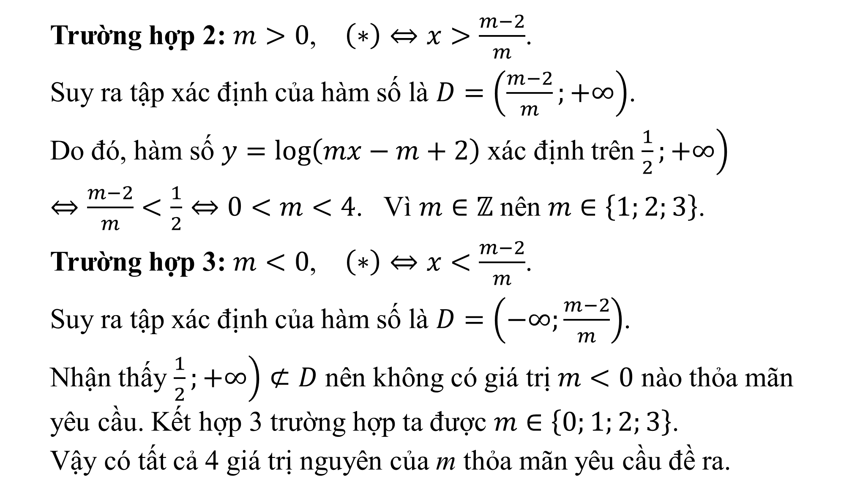
Trường hợp 2: $m>0$, $\left(∗\right)⇔x>\frac{m−2}{m}$.
Suy ra tập xác định của hàm số là $D=\left(\frac{m−2}{m};+∞\right)$.
Do đó, hàm số $y=\log\left(mx−m+2\right)$ xác định trên $\left.\frac{1}{2};+∞\right)$
$⇔\frac{m−2}{m}<\frac{1}{2}⇔0<m<4$. Vì $m∈ℤ$ nên $m∈\left\{1;2;3\right\}$.
Trường hợp 3: $m<0$, $\left(∗\right)⇔x<\frac{m−2}{m}$.
Suy ra tập xác định của hàm số là $D=\left(−∞;\frac{m−2}{m}\right)$.
Nhận thấy $\left.\frac{1}{2};+∞\right)⊄D$ nên không có giá trị $m<0$ nào thỏa mãn yêu cầu. Kết hợp 3 trường hợp ta được $m∈\left\{0;1;2;3\right\}$.
Vậy có tất cả 4 giá trị nguyên của m thỏa mãn yêu cầu đề ra.

Slide 49
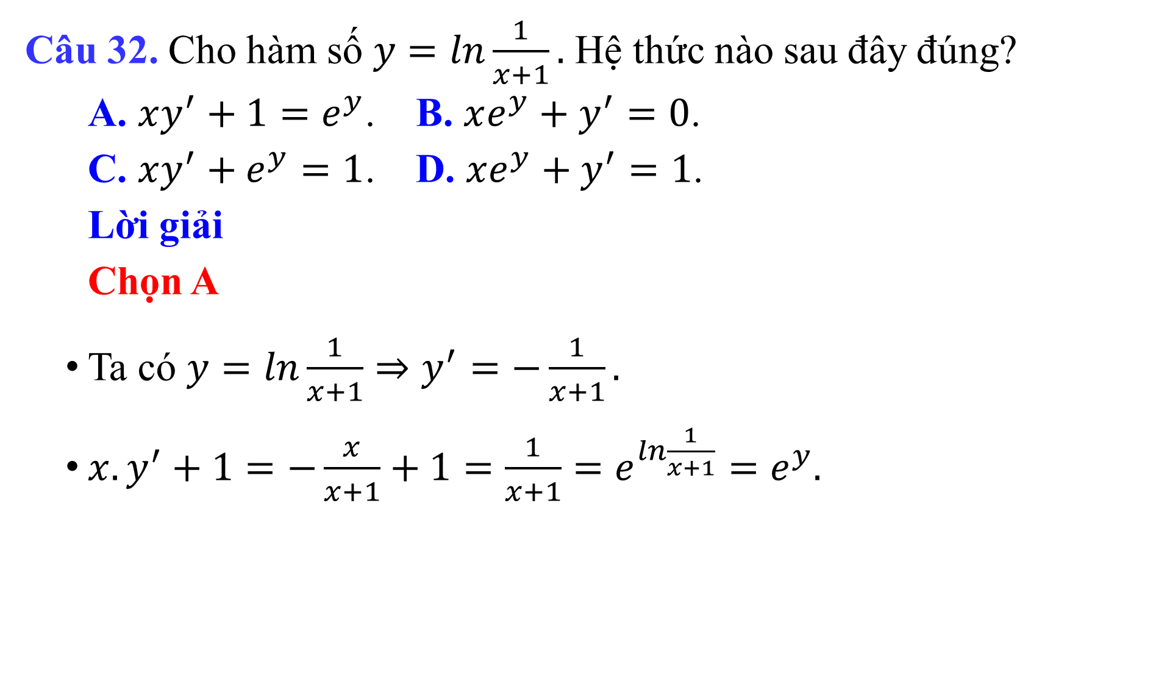
Câu 32. Cho hàm số $y=\ln{\frac{1}{x+1}}.$ Hệ thức nào sau đây đúng?
A. $xy^{′}+1=e^{y}$. B. $xe^{y}+y^{′}=0$.
C. $xy^{′}+e^{y}=1$. D. $xe^{y}+y^{′}=1$.
Lời giải
Chọn A
Ta có $y=\ln{\frac{1}{x+1}}⇒y^{′}=−\frac{1}{x+1}.$
$x.y^{′}+1=−\frac{x}{x+1}+1=\frac{1}{x+1}=e^{\ln{\frac{1}{x+1}}}=e^{y}.$

Slide 50
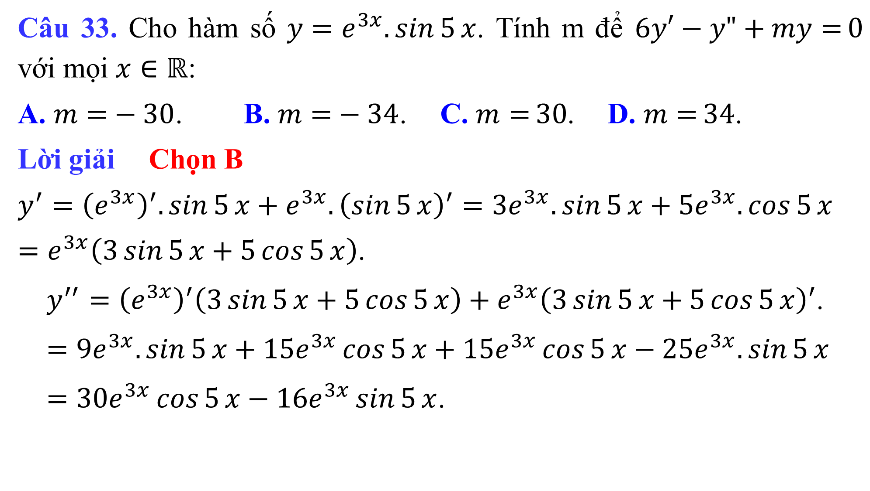
Câu 33. Cho hàm số $y=e^{3x}.\sin{5}x$. Tính m để $6y′−y"+\operatorname{my}{=}0$ với mọi $x∈ℝ$:
A. $m{=}−30$. B. $m{=}−34$. C. $m{=}30$. D. $m{=}34$.
Lời giải Chọn B
$y^{′}={\left(e^{3x}\right)}^{′}.\sin{5}x+e^{3x}.{\left(\sin{5}x\right)}^{′}=3e^{3x}.\sin{5}x+5e^{3x}.\cos{5}x$
$=e^{3x}\left(3\sin{5}x+5\cos{5}x\right)$.
$y^{′′}={\left(e^{3x}\right)}^{′}{\left(3\sin{5}x+5\cos{5}x\right)+e}^{3x}{\left(3\sin{5}x+5\cos{5}x\right)}^{′}$.
$=9e^{3x}.\sin{5}x+15e^{3x}\cos{5}x+15e^{3x}\cos{5}x−25e^{3x}.\sin{5}x$
$=30e^{3x}\cos{5}x−16e^{3x}\sin{5}x$.

Slide 51
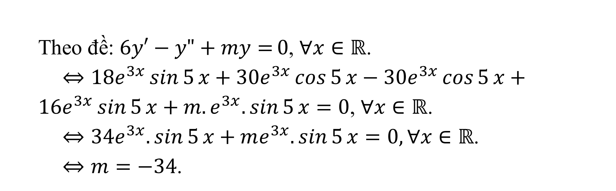
Theo đề: $6y′−y"+\operatorname{my}{=}0$, $∀x∈ℝ$.
$⇔18e^{3x}\sin{5}x+30e^{3x}\cos{5}x−30e^{3x}\cos{5}x+16e^{3x}\sin{5}x+m.e^{3x}.\sin{5}x=0$, $∀x∈ℝ$.
$⇔34e^{3x}.\sin{5}x+me^{3x}.\sin{5}x=0,∀x∈ℝ$.
$⇔m=−34$.

Slide 52
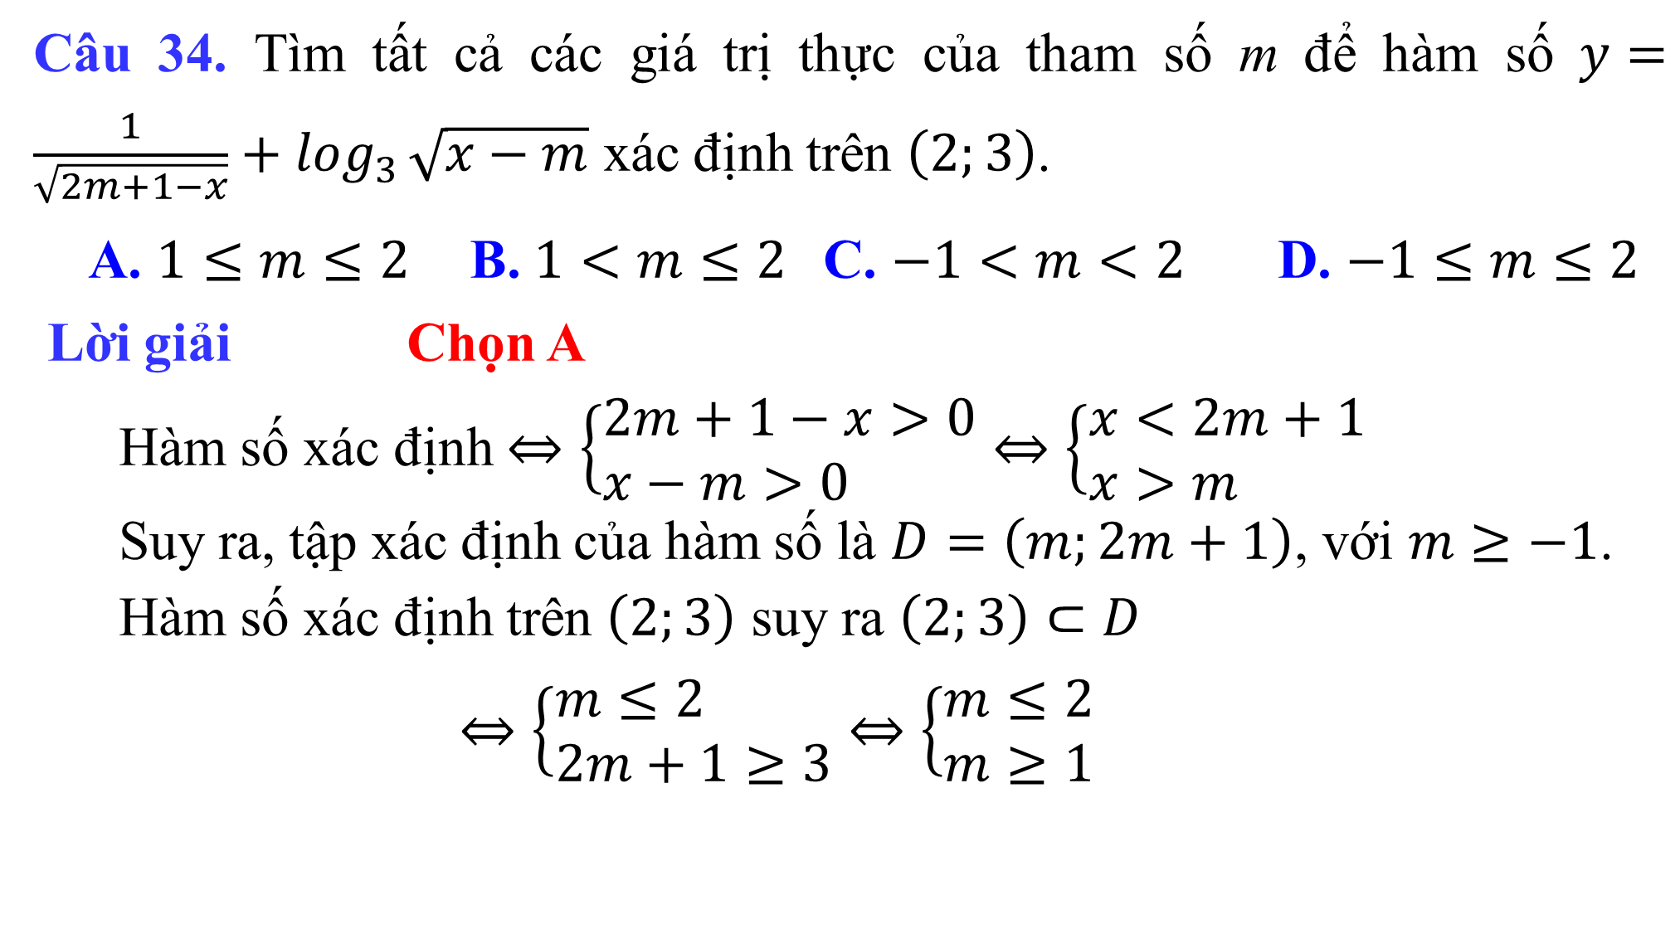
Câu 34. Tìm tất cả các giá trị thực của tham số m để hàm số $y=\frac{1}{\sqrt{2m+1−x}}+\log_{3}{\sqrt{x−m}}$ xác định trên $\left(2;3\right)$.
A. $1≤m≤2$B. $1<m≤2$C. $−1<m<2$ D. $−1≤m≤2$
Lời giải Chọn A
Hàm số xác định $⇔\left\{\begin{aligned}&2m+1−x>0 \\ &x−m>0\end{aligned}\right.⇔\left\{\begin{aligned}&x<2m+1 \\ &x>m\end{aligned}\right.$
Suy ra, tập xác định của hàm số là $D=\left(m;2m+1\right)$, với $m≥−1$.
Hàm số xác định trên $\left(2;3\right)$ suy ra $\left(2;3\right)⊂D$
$$⇔\left\{\begin{aligned}&m≤2 \\ &2m+1≥3\end{aligned}\right.⇔\left\{\begin{aligned}&m≤2 \\ &m≥1\end{aligned}\right.$$

Slide 53
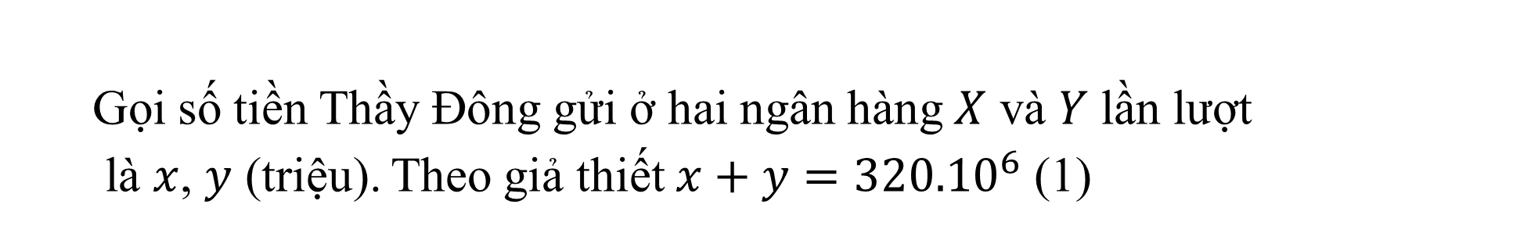

Câu 35. Thầy Đông gửi tổng cộng $320$ triệu đồng ở hai ngân hàng $X$ và $Y$ theo phương thức lãi kép. Số tiền thứ nhất gửi ở ngân hàng $X$ với lãi suất $2,1\%$ một quý trong thời gian $15$ tháng. Số tiền còn lại gửi ở ngân hàng $Y$ với lãi suất $0,73\%$ một tháng trong thời gian $9$ tháng. Tổng tiền lãi đạt được ở hai ngân hàng là $27 507 768,13$ đồng (chưa làm tròn). Hỏi số tiền Thầy Đông gửi lần lượt ở ngân hàng $X$ và $Y$ là bao nhiêu?
A. $140$ triệu và $180$ triệu. B. $120$ triệu và $200$ triệu.
C. $200$ triệu và $120$ triệu. D. $180$ triệu và $140$ triệu.
Lời giải Chọn A
Gọi số tiền Thầy Đông gửi ở hai ngân hàng $X$ và $Y$ lần lượt
là $x$, $y$ (triệu). Theo giả thiết $x+y=320.10^{6}$ (1)

Slide 54



Tổng số tiền cả vốn lẫn lãi nhận được ở ngân hàng $X$ sau $15$ tháng (5 quý) là$A=x{\left(1+0,021\right)}^{5}=x{\left(1,021\right)}^{5}$
$⇒$ Số lãi sau $15$ tháng là $r_{A}=x{\left(1,021\right)}^{5}−x=x\left[{\left(1,021\right)}^{5}−1\right]$
➢ Tổng số tiền cả vốn lẫn lãi nhận được ở ngân hàng $Y$ sau $9$ tháng là $B=y{\left(1+0,0073\right)}^{9}=y{\left(1,0073\right)}^{9}$
$⇒$ Số lãi sau $9$ tháng là $r_{B}=y{\left(1,0073\right)}^{9}−y=y\left[{\left(1,0073\right)}^{9}−1\right]$
Theo giả thiết
$x\left[{\left(1,021\right)}^{5}−1\right]+y\left[{\left(1,0073\right)}^{9}−1\right]=27 507 768,13$ (2)
Từ (1) và (2) $⇒$ $\left\{\begin{aligned}&x≃140 \\ &y≃180\end{aligned}\right.$

Slide 55

Câu 36. Tìm tất cả các giá trị của tham số $m$ để hàm số $y=\ln\left(16x^{2}+1\right)−\left(m+1\right)x+m+2$ nghịch biến trên khoảng $\left(−∞;∞\right).$
A. $m∈(\left.−∞;−3]\right..$ B. $m∈\left.[3;+∞\right).$
C. $m∈\left(−∞;−3\right).$ D. $m∈\left[−3;3\right].$
Lời giải Chọn B
Ta có: $y=\ln\left(16x^{2}+1\right)−\left(m+1\right)x+m+2$
$$y^{′}=\frac{32x}{16x^{2}+1}−\left(m+1\right)$$
Hàm số nghịch biến trên $ℝ$ khi và chỉ khi $y^{′}≤0,∀x∈ℝ$
$$⇔\frac{32x}{16x^{2}+1}−\left(m+1\right)≤0,∀x∈ℝ$$

Slide 56

➢ Cách 1: $\frac{32x}{16x^{2}+1}−\left(m+1\right)≤0,∀x∈ℝ⇔32x−\left(m+1\right)\left(16x^{2}+1\right)≤0,∀x∈ℝ$
$⇔−16\left(m+1\right)x^{2}+32x−\left(m+1\right)≤0,∀x∈ℝ$ (1)
$⇔\left\{\begin{aligned}&−16\left(m+1\right)<0 \\ &Δ^{′}=16^{2}−16{\left(m+1\right)}^{2}≤0\end{aligned}\right.⇔\left\{\begin{aligned}&m>−1 \\ &−16m^{2}−32m+240≤0\end{aligned}\right.$
$$⇔\left\{\begin{aligned}&m>−1 \\ &\left[\begin{aligned}&m≤−5 \\ &m≥3\end{aligned}\right.\end{aligned}\right.⇔m≥3.$$
TH: $m=−1$ thì (1) thành $x≤0$ nên $m=−1$không thỏa mãn

Slide 57



➢ Cách 2: $\frac{32x}{16x^{2}+1}−\left(m+1\right)≤0,∀x∈ℝ$
$⇔\frac{32x}{16x^{2}+1}≤m+1,∀x∈ℝ⇔m+1≥\max_{ℝ}g(x),$ với $g(x)=\frac{32x}{16x^{2}+1}$
Ta có: $g^{′}(x)=\frac{−512x^{2}+32}{{\left(16x^{2}+1\right)}^{2}}$;$g^{′}\left(x\right)=0⇔x=±\frac{1}{4}$
$$\lim_{x→±∞}g(x)=0;g\left(\frac{1}{4}\right)=4;g\left(−\frac{1}{4}\right)=−4$$
Bảng biến thiên:
Dựa vào bảng biến thiên ta có $\max_{ℝ}g(x)=4$
Do đó: $m+1≥4⇔m≥3.$

Slide 58

Câu 37. Tìm tất cả các giá trị của m để hàm số
$y=\log_{3}\left(−x^{2}+mx+2m+1\right)$ xác định với mọi $x∈\left(1;2\right)$.
A. $m<\frac{−1}{3}$. B. $m≥\frac{3}{4}$. C. $m>\frac{3}{4}$. D. $m≥\frac{1}{3}$
Lời giải Chọn B
Yêu cầu bài toán $⇔−x^{2}+mx+2m+1>0,∀x∈\left(1;2\right)$
$$⇔m\left(x+2\right)>x^{2}−1,∀x∈\left(1;2\right)⇔m>\frac{x^{2}−1}{x+2},∀x∈\left(1;2\right)$$
Xét hàm số $f\left(x\right)=\frac{x^{2}−1}{x+2},$ với $x∈\left(1;2\right)$ $f^{′}\left(x\right)=\frac{x^{2}+4x+1}{{\left(x+2\right)}^{2}},$
$f′\left(x\right)=0⇔\left[\begin{aligned}&x=−2−\sqrt{3}∉\left(1;2\right) \\ &x=−2+\sqrt{3}∉\left(1;2\right)\end{aligned}\right.⇒f^{′}\left(x\right)>0,∀x∈\left(1;2\right)$,

Slide 59

Dựa vào bảng biến thiên có
$f\left(x\right)<\frac{3}{4},∀∈\left(1;2\right)$, nên $m>\frac{x^{2}−1}{x+2},∀x∈\left(1;2\right)$ khi $m≥\frac{3}{4}$.
Vậy $m≥\frac{3}{4}$.

Slide 60

Câu 38. Hàm số $y=\log_{2}\left(4^{x}−2^{x}+m\right)$ có tập xác định là $ℝ$ thì
A. $m≥\frac{1}{4}$. B. $m>0$. C. $m<\frac{1}{4}$. D. $m>\frac{1}{4}.$
Lời giải Chọn D
Điều kiện xác định: $4^{x}−2^{x}+m>0$
Hàm số đã cho có tập xác định là $ℝ⇔4^{x}−2^{x}+m>0,∀x∈ℝ$
$⇔m>−4^{x}+2^{x},∀x∈ℝ$ (*)
Đặt $t=2^{x},\left(t>0\right)$, khi đó (*) trở thành $m>−t^{2}+t, ∀t>0$
$⇔m>\max_{\left(0;+∞\right)}f(t)$ với $f(t)=−t^{2}+t, t>0$
Ta có: $f′\left(t\right)=−2t+1$, $f′\left(t\right)=0⇔t=\frac{1}{2}$
Bảng biến thiên của hàm số $f(t)=−t^{2}+t, t>0$:

Slide 61


Từ BBT ta thấy $\max_{\left(0;+∞\right)}f(t)=\frac{1}{4}$ đạt được khi $t=\frac{1}{2}$
Vậy $m>\max_{\left(0;+∞\right)}f\left(t\right)⇔m>\frac{1}{4}$

Slide 62


Câu 39. Biết hai hàm số $y=a^{x}$, $y=f\left(x\right)$ có đồ thị như hình vẽ đồng thời đồ thị của hai hàm số này đối xứng nhau qua đường thẳng $y=−x$. Tính $f\left(−a^{3}\right)$.
Lời giải Chọn C
Vì đồ thị hàm số $y=f\left(x\right)$ đối xứng với đồ thị hàm số
$y=a^{x},\left(0<a<1\right)$qua đường thẳng $y=−x$.
Nên ta có hàm số $y=f\left(x\right)=−\log_{a}\left(−x\right)$.
Vậy ta có $f\left(−a^{3}\right)=−\log_{a}\left(−\left(−a^{3}\right)\right)=−3$.
A. $f\left(−a^{3}\right)=−a^{−3a}$.
B. $f\left(−a^{3}\right)=\frac{−1}{3}$.
C. $f\left(−a^{3}\right)=−3$.
D. $f\left(−a^{3}\right)=−a^{3a}$.

Slide 63






Câu 40. Cho hàm số $y=\frac{1}{2}x^{2}e^{x}$. Giá trị của biểu thức $y^{″}−2y^{′}+y$ tại
$x=0$ là A. $1$. B. $e$. C. $0$. D. $\frac{1}{e}$.
Lời giải Chọn A
$y^{′}={\left(\frac{1}{2}x^{2}e^{x}\right)}^{′}={\left(\frac{1}{2}x^{2}\right)}^{′}e^{x}+\frac{1}{2}x^{2}{\left(e^{x}\right)}^{′}=\left(x+\frac{1}{2}x^{2}\right)e^{x}$;
$$y^{″}={\left(y^{′}\right)}^{′}={\left(\left(x+\frac{1}{2}x^{2}\right)e^{x}\right)}^{′}$$
$$={\left(x+\frac{1}{2}x^{2}\right)}^{′}e^{x}+\left(x+\frac{1}{2}x^{2}\right){\left(e^{x}\right)}^{′}$$
$$=\left(1+x\right)e^{x}+\left(x+\frac{1}{2}x^{2}\right)e^{x}$$
hay $y^{″}=\left(1+2x+\frac{1}{2}x^{2}\right)e^{x}$.
Như vậy:
$y^{″}−2y^{′}+y=\left(1+2x+\frac{1}{2}x^{2}\right)e^{x}−2\left(x+\frac{1}{2}x^{2}\right)e^{x}+\frac{1}{2}x^{2}e^{x}=e^{x}$.
Do đó, giá trị của biểu thức $y^{″}−2y^{′}+y$ tại $x=0$ là $e^{0}=1$.

Slide 64

Câu 41. Có bao nhiêu giá trị nguyên của tham số$m∈\left[−2019;2019\right]$ để hàm số $y=\frac{\ln{x}−6}{\ln{x}−3m}$ đồng biến trên khoảng $\left(1;e^{6}\right)$?
A. $2020$. B. $2021$. C. $2018$. D. $2019$.
Lời giải Chọn A
Đặt $t=\ln{x}$. Khi đó yêu cầu bài toán trở thành:
Tìm $m$ để hàm số $y=\frac{t−6}{t−3m}$ đồng biến trên $\left(0;6\right)$.
Ta có: $y^{′}=\frac{−3m+6}{{\left(t−3m\right)}^{2}}$. Hàm số đồng biến trên $\left(0;6\right)$
$$⇔\left\{\begin{aligned}&−3m+6>0,∀t∈\left(0;6\right) \\ &3m\overset{̸}{∈}\left(0;6\right)\end{aligned}\right.⇔\left\{\begin{aligned}&m<2 \\ &m≤0∨m≥2\end{aligned}\right.⇔m≤0$$

Slide 65

Suy ra các giá trị nguyên của $m∈\left[−2019;2019\right]$ là
$S=\left\{−2019;−2018;...;0\right\}$.
Vậy có tất cả $2020$ giá trị $m$ cần tìm.

Slide 66


Câu 42. Cho hàm số $f\left(x\right)$ có bảng xét dấu của đạo hàm như sau:
Hàm số $y=f\left(2x−2\right)−2e^{x}$ nghịch biến trên khoảng nào dưới đây?
A. $\left(0;1\right)$. B. $\left(1;+∞\right)$. C. $\left(−∞;−1\right)$. D. $\left(−2;0\right)$.
Lời giải Chọn A
Cách 1: Xét hàm số $y=g\left(x\right)=f\left(2x−2\right)−2e^{x}$.
Ta có: $g^{′}\left(x\right)=2f^{′}\left(2x−2\right)−2e^{x}$
Đặt $t=2x−2⇒x=\frac{t+2}{2}$, khi đó: $g^{′}\left(x\right)=2f^{′}\left(t\right)−2e^{\frac{t+2}{2}}$.

Slide 67



Hàm số nghich biến khi $g′\left(x\right)≤0$. Dựa vào bảng xét dấu đạo hàm của $f^{′}\left(x\right)$, ta thấy $y^{′}≤0⇔\left[\begin{aligned}&t≤−6 \\ &−4≤t≤0\end{aligned}\right.⇔\left[\begin{aligned}&x≤−2 \\ &−1≤x≤1\end{aligned}\right.\left(I\right)$
Có $x$ thỏa miền $\left(I\right)$ thì $g^{′}\left(x\right)=2f^{′}\left(t\right)−2e^{\frac{t+2}{2}}≤0$
Vậy hàm số $y=f\left(2x−2\right)−2e^{x}$nghịch biến trong khoảng $\left(0;1\right)$.
Cách 2
Xét hàm số $y=g\left(x\right)=f\left(2x−2\right)−2e^{x}$
Ta có: $g^{′}\left(x\right)=2f^{′}\left(2x−2\right)−2e^{x}$
Ta có bảng xét dấu của đạo hàm của hàm số $y=f\left(2x−2\right)$ là

Slide 68

Suy ra:
Từ bảng trên ta nhận thấy khi $x∈\left(0;1\right)$ thì $f^{′}\left(2x−2\right)<0$
$$⇒g^{′}\left(x\right)=2f^{′}\left(2x−2\right)−2e^{x}<0.$$
Do đó hàm số $y=f\left(2x−2\right)−2e^{x}$nghịch biến trong khoảng $\left(0;1\right)$.

Slide 69

Câu 43. Cho $f\left(x\right)={\left(e^{x}+x^{3}\cos{x}\right)}^{2018}$. Giá trị của $f^{′^{′}\left(0\right)}$là
A. $2018$. B.$2018,2017,2016$.
C. $2018.2017$. D. $2018^{2}$.
Lời giải Chọn D
Đặt $u=u\left(x\right)=e^{x}+x^{3}\cos{x}⇒u^{′}\left(x\right)=e^{x}+3x^{2}\cos{x}−x^{3}\sin{x}$
và $u^{′^{′}{{\left(x\right)}^{x}}^{3}{\cos{x}}^{2}\sin{x}\cos{x}}$. Ta có $u\left(0\right)=u^{′}\left(0\right)=u^{′^{′}\left(0\right)}$.
Suy ra $f^{′}\left(x\right)={\left(u^{2018}\right)}^{′}=2018.u^{2017}.u^{′}$
$$f^{′^{′}\left(x\right)\left[2017u^{2016}.{\left(u^{′}\right)}^{2}+u^{2017}.u^{′^{′}}\right]}$$
nên $f^{′^{′}{\left(0\right)}^{2}}=2018^{2}$

Slide 70

Câu 44. Hàm số $f(x)=x^{2}.\ln{x}$ đạt cực trị tại điểm
A. $x=\frac{1}{\sqrt{e}}$. B. $x=\sqrt{e}$. C. $x=e$. D. $x=\frac{1}{e}$.
Lời giải Chọn A
Tập xác định: $D=\left(0;+∞\right)$.
Ta có: $f(x)=x^{2}.\ln{x}⇒f′(x)=2x.\ln{x}+\frac{1}{x}.x^{2}=x(2\ln{x}+1)$
$$f′(x)=0⇔x(2\ln{x}+1)=0⇔\left[\begin{aligned}&x=0 \\ &2\ln{x}+1\end{aligned}\right.⇔\left[\begin{aligned}&x=0 \\ &\ln{x}=−\frac{1}{2}\end{aligned}\right.⇔\left[\begin{aligned}&x=0(\text{l}oại) \\ &x=\frac{1}{\sqrt{e}}(\text{nh}ận)\end{aligned}\right.$$

Slide 71

Câu 45. Cho hàm số $f\left(x\right)=4x+2\ln{x}$. Bất phương trình $f^{′}\left(x\right)−5>0$ có bao nhiêu nghiệm nguyên?
A. $5$. B. $2$. C. $1$. D. $4$.
Lời giải Chọn C
$f\left(x\right)=4x+2\ln{x}$, điều kiện $x>0$.
$f^{′}\left(x\right)=4+\frac{2}{x}$.
$f^{′}\left(x\right)−5>0⇔\frac{2}{x}−1>0⇔\frac{2−x}{x}>0⇔x∈\left(0;2\right)$ (thỏa điều kiện $x>0$), mà $x∈ℤ$.
Suy ra $x=1$. Vậy có bất phương trình có một nghiệm nguyên.

Slide 72


Câu 46. Cho hàm số $y=f\left(x\right)$. Hàm số $y=f^{′}\left(x\right)$ có đồ thị như hình vẽ sau. Hỏi hàm số $y=f\left(\ln{x}\right)$ đồng biến trên khoảng nào sau đây?
A. $\left(\frac{1}{e^{2}};+∞\right)$. B. $\left(\frac{1}{e^{2}};1\right)$. C. $\left(0;e^{2}\right)$. D. $\left(0;\frac{1}{e}\right)$.
Lời giải Chọn B
Hàm số $y=f\left(\ln{x}\right)$=$g\left(x\right)$. Điều kiện xác định: $x>0.$
$g^{′}\left(x\right)=\frac{1}{x}f′\left(\ln{x}\right)$, $g^{′}\left(x\right)>0⇔f^{′}\left(\ln{x}\right)>0$ (vì $x>0$)
$⇔\left[\begin{aligned}&−2<\ln{x}<0 \\ &\ln{x}>2\end{aligned}\right.⇔\left[\begin{aligned}&\frac{1}{e^{2}}<x<1 \\ &x>e^{2}\end{aligned}\right.$.

Slide 73

Câu 47. Tìm tập hợp tất cả các giá trị của tham số $m$ để hàm số
$y=\ln\left(x^{2}+1\right)−mx+2018$ đồng biến trên khoảng $\left(−∞;+∞\right)$.
A. $\left.(−∞;−1]\right.$. B. $\left.(1;+∞\right)$. C. $\left(−∞;−1\right)$. D. $\left[−1;1\right]$.
Lời giải Chọn A
Hàm số $y=\ln\left(x^{2}+1\right)−mx+2018$ liên tục trên $\left(−∞;+∞\right)$ và có $y′=\frac{2x}{x^{2}+1}−m=\frac{−mx^{2}+2x−m}{x^{2}+1}$.
Hàm số đông biến trên khoảng $\left(−∞;+∞\right)$khi và chỉ khi
$y′≥0 ∀x∈\left(−∞;+∞\right)$ hay $−mx^{2}+2x−m≥0 ∀x∈ℝ$
$⇔\left\{\begin{aligned}&−m>0 \\ &Δ′=1−m^{2}≤0\end{aligned}\right.⇔\left\{\begin{aligned}&m<0 \\ &\left[\begin{aligned}&m≥1 \\ &m≤−1\end{aligned}\right.\end{aligned}\right.⇔m≤−1$.

Slide 74

Câu 48. Ông A vay ngắn hạn ngân hàng $200$ triệu đồng, với lãi suất $12\%$ năm. Ông muốn hoàn nợ cho ngân hàng theo cách: sau một tháng bắt đầu từ ngày vay, ông bắt đầu hoàn nợ; hai lần hoàn nợ liên tiếp cách nhau đúng một tháng, số tiền hoàn nợ ở mỗi tháng là như nhau và trả hết tiền nợ sau đúng 10 tháng kể từ ngày vay. Hỏi theo cách đó, tổng số tiền lãi $m$ mà ông A phải trả cho ngân hàng là bao nhiêu? Biết rằng lãi suất ngân hàng không thay đổi trong suốt thời gian ông A hoàn nợ.
A. $m=\frac{20.(1,01)^{10}}{(1,01)^{10}−1}$ (triệu đồng).
B. $m=\frac{200.(1,12)^{10}}{10}$ (triệu đồng).
C. $m=\frac{20.(1,01)^{10}}{(1,01)^{10}−1}−200$ (triệu đồng).
D. $m=\frac{10.(1.12)^{10}}{(1.12)^{10}−1}−200$ (triệu đồng).

Slide 75

Lời giải Chọn C
Đặt $T=200$ triệu, $M$ là số tiền phải trả hàng tháng mà ông A trả cho ngân hàng
Lãi suất $12\%$ trên năm tương ứng $1\%$ trên tháng, tức là $r=0,01$.
Số tiền gốc sau 1 tháng là: $T+T.r−M=T\left(1+r\right)−M$
Số tiền gốc sau 2 tháng là: $T{\left(1+r\right)}^{2}−M\left[\left(1+r\right)+1\right]$
….
Số tiền gốc sau 10 tháng là: $T{\left(1+r\right)}^{10}−M\left[{\left(1+r\right)}^{9}+{\left(1+r\right)}^{8}+...+\left(1+r\right)+1\right]=0$

Slide 76

Do đó $M=\frac{T{\left(1+r\right)}^{10}}{{\left(1+r\right)}^{9}+{\left(1+r\right)}^{8}+...+\left(1+r\right)+1}$
$=\frac{T.{\left(1+r\right)}^{10}.r}{{\left(1+r\right)}^{10}−1}=\frac{200.{\left(1+0,01\right)}^{10}.0,01}{{\left(1+0,01\right)}^{10}−1}=\frac{2.{\left(1,01\right)}^{10}}{{\left(1,01\right)}^{10}−1}$ (triệu đồng)
$⇒$Tổng số tiền lại phải trả cho ngân hàng là:
$m=10M=\frac{20.{\left(1,01\right)}^{10}}{{\left(1,01\right)}^{10}−1}−200$ (triệu đồng)

Slide 77

Câu 49. Cho $x,y$ là các số thực dương thỏa mãn $\ln{x}+\ln{y}≥\ln\left(x^{2}+y\right)$. Tìm giá trị nhỏ nhất $P_{min}$ của biểu thức $P=x+y$.
A. $P_{min}=\sqrt{17}+\sqrt{3}$. B. $P_{min}=2\sqrt{2}$.
C. $P_{min}=2\sqrt{2}+3$. D. $P_{min}=\sqrt{17}$.
Lời giải Chọn C
Ta có: $\ln{x}+\ln{y}≥\ln\left(x^{2}+y\right)⇔xy≥x^{2}+y>y⇒y\left(x−1\right)>0⇔x>1$.
Khi đó: $xy≥x^{2}+y⇔y≥\frac{x^{2}}{x−1},∀x>1$.
Suy ra: $P=x+y≥x+\frac{x^{2}}{x−1}=2x+1+\frac{1}{x−1}$
$=2\left(x−1\right)+\frac{1}{x−1}+3≥2\sqrt{2}+3$.

Slide 78


Dấu $"="$ xảy ra khi và chỉ khi $\left\{\begin{aligned}&2\left(x−1\right)=\frac{1}{x−1} \\ &y=\frac{x^{2}}{x−1}\end{aligned}\right.⇔\left\{\begin{aligned}&x=\frac{2+\sqrt{2}}{2} \\ &y=\frac{4+3\sqrt{2}}{2}\end{aligned}\right.$.
Vậy $P_{min}=2\sqrt{2}+3$.

Slide 79

Câu 50. Cho hai số thực $x,y$ thỏa mãn $0≤x,y≤1$ trong đó $x,y$ không đồng thời bằng 0 hoặc 1 và $\log_{3}\left(\frac{x+y}{1−xy}\right)+\left(x+1\right).\left(y+1\right)−2=0$.
Tìm giá trị nhỏ nhất của $P$ với $P=2x+y$
A. $2$. B. $1$. C. $\frac{1}{2}$. D. $0$.
Lời giải Chọn B
Từ điều kiện đề bài và $\frac{x+y}{1−xy}>0;1−xy≠0$
$⇒x+y>0;1−xy>0$khi đó
$$\log_{3}\left(\frac{x+y}{1−xy}\right)+\left(x+1\right).\left(y+1\right)−2=0⇔\log_{3}\left(x+y\right)+\left(x+y\right)=\log_{3}\left(1−xy\right)+\left(1−xy\right)\left(1\right)$$

Slide 80

Xét hàm số $f\left(t\right)=\log_{3}{t}+t\left(t>0\right)$
có $f^{′}\left(t\right)=\frac{1}{t.\ln{3}}+1>0 ∀t>0$
$⇒f\left(t\right)$ là hàm số đồng biến trên khoảng $\left(0;+∞\right)$.
Vậy phương trình $\left(1\right)⇔x+y=1−xy⇒y=\frac{1−x}{1+x}⇒P=2x+\frac{1−x}{1+x}$
Xét hàm số $f(x)=2x+\frac{1−x}{x+1}$với $x∈\left[0;1\right]$
có $f^{′}(x)=2+\frac{−2}{{\left(x+1\right)}^{2}}$cho$f^{′}(x)=0⇔\left[\begin{aligned}&x=0 \\ &x=−2\end{aligned}\right.$
$$f\left(0\right)=1;f\left(1\right)=2\underset{\left[0;1\right]}{⇒min}f(x)=1.$$

